Slide 1
PARTE XV
N.M
mendesbnelson@gmail.com

Slide 2
VI - FATALIDADE 851. Há uma fatalidade nos acontecimentos da vida, segundo o sentido ligado a essa palavra; quer dizer, todos os acontecimentos são predeterminados, e nesse caso em que se torna o livre arbítrio? R. A fatalidade não existe senão para a escolha feita pelo Espírito, ao encarnar-se, de sofrer esta ou aquela prova; ao escolhê-la, ele traça para si mesmo uma espécie de destino, que é a própria consequência da posição em que se encontra. Falo das provas de natureza física, porque, no tocante às provas morais e às tentações, o Espírito, conservando o seu livre arbítrio sobre o bem e o mal, é sempre senhor de ceder ou resistir. Um bom Espírito, ao vê-lo fraquejar, pode correr em seu auxílio mas não pode influir sobre ele a ponto de subjugar-lhe a vontade. Um Espírito mau, ou seja, inferior, ao lhe mostrar ou exagerar um perigo físico pode abalá-lo e assustá-lo, mas a vontade do Espírito encarnado não fica por isso menos livre de qualquer entrave.

Slide 3
852. Há pessoas que parecem perseguidas por uma fatalidade, independentemente de sua maneira de agir; a desgraça está no seu destino? R. São, talvez, provas que devem sofrer e que elas mesmas escolheram. Ainda uma vez levais à conta do destino o que é, quase sempre, a consequência de vossa própria falta. Em meio dos males que te afligem, cuida que a tua consciência esteja pura e te sentirás mais ou menos consolado. As ideias justas ou falsas que fazemos das coisas nos levam a vencer ou fracassar, segundo o nosso caráter e a nossa posição social. Achamos mais simples e menos humilhante para o nosso amor-próprio atribuir os nossos fracassos à sorte ou ao destino, do que a nós mesmos. Se a influência dos Espíritos contribui algumas vezes para isso, podemos sempre nos subtrair a ela, repelindo as ideias más que nos forem sugeridas.

Slide 4
853. Certas pessoas escapam a um perigo mortal para cair em outro; parece que não podem escapar à morte. Não há nisso fatalidade? R. Fatal, no verdadeiro sentido da palavra, só o instante da morte. Chegado esse momento, de uma forma ou de outra, a ele não podeis furtar-vos.
853.a. Assim, qualquer que seja o perigo que nos ameace, não morreremos se a nossa hora não chegou? R. Não, não morrerás, e tens disso milhares de exemplos. Mas quando chegar a tua hora de partir, nada te livrará. Deus sabe com antecedência qual o gênero de morte por que partirás daqui, e frequentemente teu Espírito também o sabe, pois isso lhe foi revelado quando fez a escolha desta ou daquela existência.

Slide 5
854. Da infalibilidade da hora da morte segue-se que as precauções que se tomam para evitá-la são inúteis? R. Não, porque as precauções que tomais vos são sugeridas com o fim de evitar a morte que vos ameaça; são um dos meios para que ela não se verifique.

Slide 6
Qual o fito da Providência, ao fazer-nos correr perigos que não devem ter consequências? R. Quando tua vida se encontra em perigo é essa uma advertência que tu mesmo desejaste, a fim de te desviar do mal e te tornar melhor. Quando escapas a esse perigo, ainda sob a influência do risco por que passaste, pensas com maior ou menor intensidade, sob a ação mais ou menos forte dos bons Espíritos, em te tornares melhor. O mau Espírito retornando (digo mau, subentendendo o mal que ainda nele existe), pensas que escaparás da mesma maneira a outros perigos e deixas que as tuas paixões se desencadeiem de novo.

Slide 7
Pelos perigos que correis, Deus vos recorda a vossa fraqueza e a fragilidade de vossa existência. Se examinarmos a causa e a natureza do perigo, veremos que, na maioria das vezes, as consequências foram a punição de uma falta cometida ou de um dever negligenciado. Deus vos adverte para refletirdes sobre vós mesmos e vos emendardes. [60].

Slide 8
NOTA [60] Temos nesta resposta, de maneira clara e precisa, uma exposição sucinta do que podemos chamar a dinâmica espírita do aperfeiçoamento humano. Através das quedas e advertências, dos riscos e do auxílio dos bons Espíritos, o homem de boa vontade irá vencendo os seus maus pendores e se preparando, já nesta existência, para uma vida melhor no futuro. Longe de nos desanimar, nossas quedas devem ser transformadas em degraus de escada do nosso melhoramento espiritual. Como se vê, a "auto-salvação" de que alguns religiosos nos acusam não é mais do que o desenvolvimento da vontade e da razão da criatura, sob a dispensação da graça de Deus, através de seus mensageiros, os bons Espíritos. (N. do T.)

Slide 9
856. O Espírito sabe, por antecipação, qual o gênero de morte que deve sofrer? R. Sabe que o gênero de vida por ele escolhido o expõe a morrer mais de uma maneira que de outra. Mas sabe também quais as lutas que terá de sustentar para o evitar, e que, se Deus o permitir, não sucumbirá.

Slide 10
857. Há homens que enfrentam os perigos dos combates com uma certa convicção de que a sua hora não chegou; há algum fundamento nessa confiança? R. Com muita frequência o homem tem o pressentimento do seu fim, como o pode ter o de que ainda não morrerá. Esse pressentimento lhe é dado pelos seus Espíritos protetores, que desejam adverti-lo para que esteja pronto a partir ou reerguem a sua coragem nos momentos em que se faz mais necessário. Também lhe pode vir da intuição da existência por ele escolhida, ou da missão que aceitou e sabe que deve cumprir.

Slide 11
858. Os que pressentem a morte geralmente a temem menos do que os outros? Por quê? R. É o homem que teme a morte, não o Espírito. Aquele que a pressente pensa mais como Espírito do que como homem: compreende a sua libertação e a espera.
859. Se a morte não pode ser evitada quando chega a sua hora, acontece o mesmo com todos os acidentes no curso da nossa vida? R. São, em geral, coisas demasiado pequenas, das quais podemos prevenir-vos dirigindo o vosso pensamento no sentido de as evitardes, porque não gostamos do sofrimento material. Mas isso é de pouca importância para o curso da vida que escolhestes. A fatalidade só consiste nestas duas horas: aquelas em que deveis aparecer e desaparecer neste mundo.

Slide 12
859.a. Há fatos que devem ocorrer forçosamente e que a vontade dos Espíritos não pode conjurar? R. Sim, mas que tu, quando no estado de Espírito, viste e pressentiste, ao fazer a tua escolha. Não acredites, porém, que tudo o que acontece esteja escrito, como se diz. Um acontecimento é quase sempre a consequência de uma coisa que fizeste por um ato de tua livre vontade, de tal maneira que, se não tivesses praticado aquele ato, o acontecimento não se verificaria. Se queimas o dedo, isso é apenas a consequência de tua imprudência e da condição da matéria. Somente as grandes dores, os acontecimentos importantes e capazes de influir na tua evolução moral são previstos por Deus, porque são úteis à tua purificação e à tua instrução.

Slide 13
860. Pode o homem, por sua vontade e pelos seus atos, evitar acontecimentos que deviam realizar-se e vice-versa? R. Pode, desde que esse desvio aparente possa caber na ordem geral da vida que ele escolheu. Além disso, para fazer o bem, como é do seu dever e único objetivo da vida, ele pode impedir o mal, sobretudo aquele que possa contribuir para um mal ainda maior.

Slide 14
861. O homem que comete um assassinato sabe, ao escolher a sua existência, que se tornará assassino? R. Não. Sabe apenas que, ao escolher uma vida de lutas terá a probabilidade de matar um de seus semelhantes, mas ignora se o fará ou não, porque depende quase sempre dele tomar a deliberação de cometer o crime. Ora, aquele que delibera sobre uma coisa é sempre livre de a fazer ou não. Se o Espírito soubesse com antecedência que, como homem, devia cometer um assassínio, estaria predestinado a isso. Sabei, então, que não há ninguém predestinado ao crime e que todo crime, como todo e qualquer ato, é sempre o resultado da vontade e do livre arbítrio. De resto, sempre confundis duas coisas bastante distintas: os acontecimentos materiais da existência e os atos da vida moral. Se há fatalidade, às vezes, é apenas no tocante aos acontecimentos materiais, cuja causa está fora de vós e que são independentes da vossa vontade. Quanto aos atos da vida moral, emanam sempre do próprio homem, que tem sempre, por conseguinte, a liberdade de escolha: para os seus atos não existe jamais a fatalidade.

Slide 15
862. Há pessoas que nunca conseguem êxito na vida e que um mau gênio parece perseguirem todos os seus empreendimentos. Não é isso o que podemos chamar fatalidade? R. Pode ser fatalidade, se assim o quiserdes, mas decorrente da escolha do gênero de existência, porque essas pessoas quiseram ser experimentadas por uma vida de decepções, a fim de exercitarem a sua paciência e a sua resignação. Não creias, entretanto, que seja isso o que fatalmente acontece; muitas vezes é apenas o resultado de haverem elas tomado um caminho errado, que não está de acordo com a sua inteligência e as suas aptidões. Aquele que quer atravessar um rio a nado, sem saber nadar, tem grande probabilidade de morrer afogado. Assim acontece na maioria das ocorrências da vida.

Slide 16
Se o homem não empreendesse mais do que aquilo que está de acordo com as suas faculdades, triunfaria quase sempre; o que o perde é o seu amor-próprio e a sua ambição, que o desviam do caminho para tomar por vocação o simples desejo de satisfazer certas paixões. Então fracassa e a culpa é sua, mas em vez de reconhecer o erro prefere acusar a sua estrela. Há o que teria sido um bom operário, ganhando honradamente a vida, mas se fez mau poeta e morre de fome. Haveria lugar para todos, se cada um soubesse ocupar o seu lugar.

Slide 17
863. Os costumes sociais não obrigam muitas vezes o homem a seguir um caminho errado? E não está ele submetido à influência das opiniões na escolha de suas ocupações? Isso a que chamamos respeito humano não é um obstáculo ao exercício do livre arbítrio? R. São os homens que fazem os costumes sociais e não Deus; se a eles se submetem, é que lhes convém. Isso também é um ato de livre arbítrio, pois se quisessem poderiam rejeitá-los. Então, por que se lamentam? Não são os costumes sociais que eles devem acusar, mas o seu tolo amor-próprio, que os leva a preferir morrer de fome a infringi-los. Ninguém lhes toma conta desse sacrifício à opinião geral, enquanto Deus lhes pedirá conta do sacrifício feito à própria vaidade. Isso não quer dizer que se deva afrontar a opinião sem necessidade, como certas pessoas que têm mais de originalidade do que de verdadeira filosofia.

Slide 18
Tanto é desarrazoado exibir-se como um animal curioso, quanto é sensato descer voluntariamente e sem reclamações, se não se pode permanecer no alto da escala.

Slide 19
864. Se há pessoas para as quais a sorte é contrária, outras parecem favorecidas por ela, pois tudo lhes sai bem; a que se deve isso? R. Em geral, porque sabem orientar-se melhor. Mas isso pode ser, também, um gênero de prova: o sucesso as embriaga, elas se fiam no seu destino e frequentemente vão pagar mais tarde esse sucesso com revezes cruéis, que poderiam ter evitado com um pouco de prudência.

Slide 20
865. Como explicar a sorte que favorece certas pessoas em circunstâncias que não dependem da vontade nem da inteligência, como no jogo, por exemplo? R. Certos Espíritos escolheram antecipadamente determinadas espécies de prazer, e a sorte que os favorece é uma tentação. Aquele que ganha como homem, perde como Espírito: é uma prova para o seu orgulho e a sua cupidez.

Slide 21
866. Então, a fatalidade que parece presidir aos destinos do homem na vida material seria também resultado do nosso livre arbítrio? R. Tu mesmo escolheste a tua prova: quanto mais rude ela for, se melhor a suportas, mais te elevas. Os que passam a vida na abundância e no bem-estar são Espíritos covardes, que permanecem estacionários. Assim, o número de infortunados ultrapassa de muito o dos felizes do mundo, visto que os Espíritos procuram, na sua maioria, as provas que lhes sejam mais frutuosas. Eles veem muito bem a futilidade das vossas grandezas e dos vossos prazeres. Aliás, a vida mais feliz é sempre agitada, sempre perturbada: não é somente a dor que produz contrariedades.

Slide 22
867. De onde procede a expressão: Nascido sob uma boa estrela? R. Velha superstição, segundo a qual as estrelas estariam ligadas ao destino de cada homem; alegoria que certas pessoas fazem a tolice de tomar ao pé da letra.

Slide 23
Federação Espírita Brasileira
Estudo Sistematizado
da Doutrina Espírita
PROGRAMA FUNDAMENTAL
Módulo X: Lei de liberdade

Slide 24
ROTEIRO 3
Livre-arbítrio e
Fatalidade

Slide 25
OBJETIVOS ESPECÍFICOS:
Explicar o que é fatalidade sob o ponto de vista do Espiritismo.
Estabelecer as relações existentes entre o exercício do livre-arbítrio e fatalidade.

Slide 26
CONCEITO DE FATALIDADE
Qualidade ou caráter de fatal. Sorte inevitável; destino, fado, fatalismo.
CONCEITO DE FATALISMO
Atitude ou doutrina que admite que o curso dos acontecimentos está previamente fixado, nada podendo alterá-lo.
Dicionário da Língua Portuguesa. Novo Aurélio.

Slide 27
Haverá fatalidade nos acontecimentos da vida, conforme ao sentido que se dá a este vocábulo? Quer dizer: todos os acontecimentos são predeterminados? E, neste caso, que vem a ser do livre-arbítrio?
A fatalidade existe unicamente pela escolha que o Espírito fez, ao encarnar, desta ou daquela prova para sofrer. Escolhendo-a, instituiu para si uma espécie de destino, que é a conseqüência mesma da posição em que vem a achar-se colocado. Falo das provas físicas, pois, pelo que toca às provas morais e às tentações, o Espírito, conservando o livre-arbítrio quanto ao bem e ao mal, é sempre senhor de ceder ou de resistir [...]
Allan Kardec: O livro dos espíritos, questão 851.

Slide 28
RELAÇÃO EXISTENTE ENTRE O LIVRE-ARBÍTRIO E FATALIDADE
A questão do livre-arbítrio se pode resumir assim: O homem não é fatalmente levado ao mal; os atos que pratica não foram previamente determinados; os crimes que comete não resultam de uma sentença do destino. Ele pode, por prova e por expiação, escolher uma existência em que seja arrastado ao crime, quer pelo meio onde se ache colocado, quer pelas circunstâncias que sobrevenham, mas será sempre livre de agir ou não agir. Assim, o livre-arbítrio existe para ele, quando no estado de Espírito, ao fazer a escolha da existência e das provas e, como encarnado, na faculdade de ceder ou de resistir aos arrastamentos a que todos nos temos voluntariamente submetido [...].

Slide 29
Contudo, a fatalidade não é uma palavra vã. Existe na posição que o homem ocupa na Terra e nas funções que aí desempenha, em conseqüência do gênero de vida que seu Espírito escolheu como prova, expiação ou missão. Ele sofre fatalmente todas as vicissitudes dessa existência e todas as tendências boas ou más, que lhe são inerentes. [...] Há fatalidade, portanto, nos acontecimentos que se apresentam, por serem estes conseqüência da escolha que o Espírito fez da sua existência de homem. Pode deixar de haver fatalidade no resultado de tais acontecimentos, visto ser possível ao homem, pela sua prudência, modificar-lhes o curso [...].
Allan Kardec: O livro dos espíritos, questão 872.

Slide 30
A Doutrina Espírita ensina que a [...] fatalidade existe unicamente pela escolha que o Espírito fez, ao encarnar, desta ou daquela prova para sofrer. Escolhendo-a, instituiu para si uma espécie de destino, que é a conseqüência mesma da posição em que vem a achar-se colocado [...]. Essas provas planejadas são de natureza física (deficiências no corpo físico, doenças, limitações financeiras etc.), [...] pois, pelo que toca às provas morais e às tentações, o Espírito, conservando o livre-arbítrio quanto ao bem e ao mal, é sempre senhor de ceder ou de resistir. Ao vê-lo fraquear, um bom Espírito pode vir-lhe em auxílio, mas não pode influir sobre ele de maneira a dominar-lhe a vontade.
O livro dos espíritos. Questão 851, p. 438.

Slide 31
As doutrinas que pregam a existência de um fatalismo comandando a vida da pessoa em todos os sentidos, do nascimento à morte, ensinam [...] que todos os acontecimentos estão previamente fixados por uma causa sobrenatural, cabendo ao homem apenas o regozijar-se, se favorecido com uma boa sorte, ou resignar-se, se o destino lhe for adverso. Os predestinacionistas baseiam-se na soberania da graça divina, ensinando que desde toda a eternidade algumas almas foram predestinadas a uma vida de retidão e, depois da morte, à bem-aventurança celestial, enquanto outras foram de antemão marcadas para uma vida reprovável e, conseqüentemente, precondenadas às penas eternas do inferno. Se Deus regula, antecipadamente, todos os atos e todas as vontades de cada indivíduo – argumentam –, como pode este indivíduo ter liberdade para fazer ou deixar de fazer o que Deus terá decidido que ele venha a fazer?
CALLIGARIS, Rodolfo. As leis morais. 11. ed. Rio de Janeiro: FEB, 2004, (O Livre-arbítrio), p. 152.

Slide 32
Os deterministas, a seu turno, sustentam que as ações e a conduta do indivíduo, longe de serem livres, dependem integralmente de uma série de contingências a que ele não pode furtar-se, como os costumes, o caráter e a índole da raça a que pertença; o clima, o solo e o meio social em que viva; a educação, os princípios religiosos e os exemplos que receba; além de outras circunstâncias não menos importantes, quais o regime alimentar, o sexo, as condições de saúde, etc.
CALLIGARIS, Rodolfo. As leis morais. 11. ed. Rio de Janeiro: FEB, 2004, (O Livre-arbítrio), p. 153.

Slide 33
CONCLUSÃO:
O Espiritismo nos apresenta ensinamentos mais concordantes com a justiça, bondade e misericórdia divinas. A fatalidade é entendida como um produto do livre-arbítrio, cujos acontecimentos resultam de escolhas previamente definidas, na maioria das vezes, no plano espiritual. Essas escolhas refletem sempre a necessidade de progresso espiritual, e podem ser modificadas segundo o livre-arbítrio da pessoa, ou replanejadas em se considerando o benefício que pode resultar para alguém.
Em suma, a fatalidade que parece presidir aos destinos, é resultante de escolhas estipuladas no nosso planejamento reencarnatório e do nosso livre-arbítrio nas ações cotidianas.

Slide 34
O homem «que tem a liberdade de pensar, tem igualmente a de obrar. Sem o livre-arbítrio seria máquina.» Allan Kardec: O Livro dos Espíritos, questão 843.
PENSAMENTOS SOBRE LIVRE-ARBÍTRIO E FATALIDADE
«O livre-arbítrio não é absoluto, mas, sim, relativo – relativo à posição ocupada pelo homem na escala dos valores espirituais.» Martins Peralva: O Pensamento de Emmanuel.
«Uma coisa posso afirmar e provar com palavras e atos: é que nos tornamos melhores se cremos que é nosso dever seguir em busca da verdade desconhecida.» Sócrates.

Slide 58
Federação Espírita Brasileira
Estudo Sistematizado
da Doutrina Espírita
PROGRAMA FUNDAMENTAL
Módulo X: Lei de liberdade

Slide 59
ROTEIRO 3
Livre-arbítrio e
Fatalidade

Slide 60
OBJETIVOS ESPECÍFICOS:
Explicar o que é fatalidade sob o ponto de vista do Espiritismo.
Estabelecer as relações existentes entre o exercício do livre-arbítrio e fatalidade.

Slide 61
CONCEITO DE FATALIDADE
Qualidade ou caráter de fatal. Sorte inevitável; destino, fado, fatalismo.
CONCEITO DE FATALISMO
Atitude ou doutrina que admite que o curso dos acontecimentos está previamente fixado, nada podendo alterá-lo.
Dicionário da Língua Portuguesa. Novo Aurélio.

Slide 62
Haverá fatalidade nos acontecimentos da vida, conforme ao sentido que se dá a este vocábulo? Quer dizer: todos os acontecimentos são predeterminados? E, neste caso, que vem a ser do livre-arbítrio?
A fatalidade existe unicamente pela escolha que o Espírito fez, ao encarnar, desta ou daquela prova para sofrer. Escolhendo-a, instituiu para si uma espécie de destino, que é a conseqüência mesma da posição em que vem a achar-se colocado. Falo das provas físicas, pois, pelo que toca às provas morais e às tentações, o Espírito, conservando o livre-arbítrio quanto ao bem e ao mal, é sempre senhor de ceder ou de resistir [...]
Allan Kardec: O livro dos espíritos, questão 851.

Slide 63
RELAÇÃO EXISTENTE ENTRE O LIVRE-ARBÍTRIO E FATALIDADE
A questão do livre-arbítrio se pode resumir assim: O homem não é fatalmente levado ao mal; os atos que pratica não foram previamente determinados; os crimes que comete não resultam de uma sentença do destino. Ele pode, por prova e por expiação, escolher uma existência em que seja arrastado ao crime, quer pelo meio onde se ache colocado, quer pelas circunstâncias que sobrevenham, mas será sempre livre de agir ou não agir. Assim, o livre-arbítrio existe para ele, quando no estado de Espírito, ao fazer a escolha da existência e das provas e, como encarnado, na faculdade de ceder ou de resistir aos arrastamentos a que todos nos temos voluntariamente submetido [...].

Slide 64
Contudo, a fatalidade não é uma palavra vã. Existe na posição que o homem ocupa na Terra e nas funções que aí desempenha, em conseqüência do gênero de vida que seu Espírito escolheu como prova, expiação ou missão. Ele sofre fatalmente todas as vicissitudes dessa existência e todas as tendências boas ou más, que lhe são inerentes. [...] Há fatalidade, portanto, nos acontecimentos que se apresentam, por serem estes conseqüência da escolha que o Espírito fez da sua existência de homem. Pode deixar de haver fatalidade no resultado de tais acontecimentos, visto ser possível ao homem, pela sua prudência, modificar-lhes o curso [...].
Allan Kardec: O livro dos espíritos, questão 872.

Slide 65
A Doutrina Espírita ensina que a [...] fatalidade existe unicamente pela escolha que o Espírito fez, ao encarnar, desta ou daquela prova para sofrer. Escolhendo-a, instituiu para si uma espécie de destino, que é a conseqüência mesma da posição em que vem a achar-se colocado [...]. Essas provas planejadas são de natureza física (deficiências no corpo físico, doenças, limitações financeiras etc.), [...] pois, pelo que toca às provas morais e às tentações, o Espírito, conservando o livre-arbítrio quanto ao bem e ao mal, é sempre senhor de ceder ou de resistir. Ao vê-lo fraquear, um bom Espírito pode vir-lhe em auxílio, mas não pode influir sobre ele de maneira a dominar-lhe a vontade.
O livro dos espíritos. Questão 851, p. 438.

Slide 66
As doutrinas que pregam a existência de um fatalismo comandando a vida da pessoa em todos os sentidos, do nascimento à morte, ensinam [...] que todos os acontecimentos estão previamente fixados por uma causa sobrenatural, cabendo ao homem apenas o regozijar-se, se favorecido com uma boa sorte, ou resignar-se, se o destino lhe for adverso. Os predestinacionistas baseiam-se na soberania da graça divina, ensinando que desde toda a eternidade algumas almas foram predestinadas a uma vida de retidão e, depois da morte, à bem-aventurança celestial, enquanto outras foram de antemão marcadas para uma vida reprovável e, conseqüentemente, precondenadas às penas eternas do inferno. Se Deus regula, antecipadamente, todos os atos e todas as vontades de cada indivíduo – argumentam –, como pode este indivíduo ter liberdade para fazer ou deixar de fazer o que Deus terá decidido que ele venha a fazer?
CALLIGARIS, Rodolfo. As leis morais. 11. ed. Rio de Janeiro: FEB, 2004, (O Livre-arbítrio), p. 152.

Slide 67
Os deterministas, a seu turno, sustentam que as ações e a conduta do indivíduo, longe de serem livres, dependem integralmente de uma série de contingências a que ele não pode furtar-se, como os costumes, o caráter e a índole da raça a que pertença; o clima, o solo e o meio social em que viva; a educação, os princípios religiosos e os exemplos que receba; além de outras circunstâncias não menos importantes, quais o regime alimentar, o sexo, as condições de saúde, etc.
CALLIGARIS, Rodolfo. As leis morais. 11. ed. Rio de Janeiro: FEB, 2004, (O Livre-arbítrio), p. 153.

Slide 68
CONCLUSÃO:
O Espiritismo nos apresenta ensinamentos mais concordantes com a justiça, bondade e misericórdia divinas. A fatalidade é entendida como um produto do livre-arbítrio, cujos acontecimentos resultam de escolhas previamente definidas, na maioria das vezes, no plano espiritual. Essas escolhas refletem sempre a necessidade de progresso espiritual, e podem ser modificadas segundo o livre-arbítrio da pessoa, ou replanejadas em se considerando o benefício que pode resultar para alguém.
Em suma, a fatalidade que parece presidir aos destinos, é resultante de escolhas estipuladas no nosso planejamento reencarnatório e do nosso livre-arbítrio nas ações cotidianas.

Slide 69
O homem «que tem a liberdade de pensar, tem igualmente a de obrar. Sem o livre-arbítrio seria máquina.» Allan Kardec: O Livro dos Espíritos, questão 843.
PENSAMENTOS SOBRE LIVRE-ARBÍTRIO E FATALIDADE
«O livre-arbítrio não é absoluto, mas, sim, relativo – relativo à posição ocupada pelo homem na escala dos valores espirituais.» Martins Peralva: O Pensamento de Emmanuel.
«Uma coisa posso afirmar e provar com palavras e atos: é que nos tornamos melhores se cremos que é nosso dever seguir em busca da verdade desconhecida.» Sócrates.

Slide 70
VII - CONHECIMENTO DO FUTURO 868. O futuro pode ser revelado ao homem? R. Em princípio, o futuro lhe é oculto e só em casos raros e excepcionais Deus lhe permite a sua revelação.

Slide 71
869. Com que fim o futuro é oculto ao homem? R. Se o homem conhecesse o futuro, negligenciaria o presente e não agiria com a mesma liberdade de agora, pois seria dominado pelo pensamento de que se uma coisa deve acontecer não adianta ocupar-se dela, ou então procuraria impedi-la. Deus não quis que assim fosse, a fim de que cada um pudesse concorrer para a realização das coisas, mesmo daquelas a que desejaria opor-se. Assim é que tu mesmo, sem o saber, quase sempre preparas os acontecimentos que sobrevirão no curso da tua vida.

Slide 72
870. Mas se é útil que o futuro permaneça oculto, por que Deus permite, às vezes, a sua revelação? R. É quando esse conhecimento antecipado deve facilitar o cumprimento das coisas, em vez de embaraçá-lo, levando o homem a agir de maneira diferente do que o faria se não o tivesse. Além disso, muitas vezes é uma prova. A perspectiva de um acontecimento pode despertar pensamentos que sejam mais ou menos bons: se um homem souber, por exemplo, que obterá uma fortuna com a qual não contava, poderá ser tomado pelo sentimento de cupidez, pela alegria de aumentar os seus gozos terrenos, pelo desejo de a obter mais cedo, desejando a morte daqueles que lhe deve deixar, ou então essa perspectiva despertará nele bons sentimentos e pensamentos generosos. Se a previsão não se realizar, será outra prova: a da maneira por que suportará a decepção. Mas não deixará por isso de ter o mérito ou o demérito dos pensamentos bons ou maus que a crença na previsão lhe provocou.

Slide 73
Desde que Deus tudo sabe, também sabe se um homem deve ou não sucumbir numa aprova. Nesse caso, qual a necessidade da prova, que nada pode revelar a Deus sobre aquele homem? R. Tanto valeria perguntar por que Deus não fez o homem perfeito e realizado por que o homem passa pela infância, antes de chegar à idade madura. A prova não tem por fim esclarecer a Deus sobre o mérito do homem, porque Deus sabe perfeitamente o que ele vale, mas deixar ao homem toda a responsabilidade da sua ação, uma vez que ele tem a liberdade de fazer ou não fazer. Podendo o homem escolher entre o bem e o mal, a prova tem por fim colocá-lo ante a tentação do mal, deixando-lhe todo o mérito da resistência. Ora, não obstante Deus saiba muito bem, com antecedência, se ele vencerá ou fracassará, não pode puni-lo nem recompensá-lo, na sua justiça, por um ato que ele não tenha praticado.

Slide 74
É assim entre os homens. Por mais capaz que seja um aspirante, por mais certeza que se tenha do seu triunfo, não se lhe concede nenhum grau sem o exame, o que quer dizer sem prova. Da mesma maneira, um juiz não condena um acusado senão pela prova de um ato consumado e não pela previsão de que ele pode ou deve praticar esse ato. Quanto mais se reflete sobre as consequências que teria para o homem o conhecimento do futuro, mais se vê como a Providência foi sábia ao ocultá-lo. A certeza de um acontecimento feliz o atiraria na inação; a de um acontecimento desgraçado, no desânimo; e num caso como no outro suas forças seriam paralisadas. Eis por que o futuro não é mostrado ao homem senão como um alvo que ele deve atingir pelos seus esforços, mas sem conhecer as vicissitudes por que deve passar para atingi-lo.

Slide 75
O conhecimento de todos os incidentes da rota lhe tiraria a iniciativa e o uso do livre arbítrio; ele se deixaria arrastar pelo declive fatal dos acontecimentos sem exercitar as suas faculdades. Quando o sucesso de uma coisa está assegurado, ninguém mais se preocupa com ela.

Slide 76
VIII - RESUMO TEÓRICO DO MÓVEL DAS AÇÕES HUMANAS 872. A questão do livre arbítrio pode resumir-se assim: O homem não é fatalmente conduzido ao mal; os atos que pratica não "estavam escritos"; os crimes que comete não são o resultado de um decreto do destino. Ele pode, como prova e como expiação, escolher uma existência em que se sentirá arrastado para o crime, seja pelo meio em que estiver situado, seja pelas circunstâncias supervenientes. Mas será sempre livre de agir como quiser. Assim, o livre arbítrio existe no estado de Espírito, com a escolha da existência e das provas; e no estado corpóreo, com a faculdade de ceder ou resistir aos arrastamentos a que voluntariamente estamos submetidos.

Slide 77
Cabe à educação combater as más tendências, e ela o fará de maneira eficiente quando se basear no estudo aprofundado da natureza moral do homem. Pelo conhecimento das leis que regem essa natureza moral chegar-se-á a modificá-la, como se modificam a inteligência pela instrução e as condições físicas pela higiene. O Espírito desligado da matéria, no estado errante, faz a escolha de suas futuras existências corpóreas segundo o grau de perfeição que tenha atingido. É nisso, como já dissemos, que consiste sobretudo o seu livre arbítrio. Essa liberdade não é anulada pela encarnação. Se ele cede à influência da matéria, é então que sucumbe nas provas por ele mesmo escolhidas. E é para o ajudar a superá-las que pode invocar a assistência de Deus e dos bons Espíritos.

Slide 78
Sem o livre arbítrio o homem não tem culpa no mal, nem mérito no bem; e isso é de tal modo reconhecido que no mundo se proporciona sempre a censura ou o elogio à intenção, o que quer dizer à vontade; ora, quem diz vontade, diz liberdade. O homem não poderia, portanto, procurar desculpas no seu organismo para as suas faltas sem com isso abdicar da razão e da própria condição humana, para se assemelhar aos animais. Se assim é para o mal, assim mesmo devia ser para o bem. Mas, quando o homem pratica o bem, tem grande cuidado em consignar o mérito a seu favor e não trata de o atribuir aos seus órgãos, prova de que instintivamente ele não renuncia, malgrado a opinião de alguns sistemáticos, ao mais belo privilégio da sua espécie: a liberdade de pensar.

Slide 79
A fatalidade, como vulgarmente é entendida, supõe a decisão prévia e irrevogável de todos os acontecimentos da vida, qualquer que seja a sua importância. Se assim fosse, o homem seria uma máquina destituída de vontade. Para que lhe serviria a inteligência, se ele fosse invariavelmente dominado, em todos os seus atos, pelo poder do destino? Semelhante doutrina, se verdadeira, representaria a destruição de toda liberdade moral; não haveria mais responsabilidade para o homem, nem mal, nem crime, nem virtude. Deus, soberanamente justo, não poderia castigar as suas criaturas por faltas que não dependiam delas, nem recompensá-las por virtudes de que não teriam o mérito. Semelhante lei seria ainda a negação da lei do progresso, porque o homem que tudo esperasse da sorte nada tentaria fazer para melhorar a sua posição, desde que não poderia torná-la melhor nem pior.

Slide 80
A fatalidade não é, entretanto, uma palavra vã; ela existe no tocante à posição do homem na Terra e às funções que nela desempenha, como consequência do gênero de existência que o seu Espírito escolheu, como prova, expiação ou missão. Sofre ele, de maneira fatal, todas as vicissitudes dessa existência e todas as tendências boas ou más que lhes são inerentes. Mas a isso se reduz a fatalidade, porque depende da sua vontade ceder ou não a essas tendências. Os detalhes dos acontecimentos estão na dependência das circunstâncias que ele mesmo provoque, com os seus atos, e sobre os quais podem influir os Espíritos, através dos pensamentos que lhe sugerem. (Ver item 459). A fatalidade está, portanto, nos acontecimentos que se apresentam ao homem como consequência da escolha de existência feita pelo Espírito; mas pode não estar no resultado desses acontecimentos, pois pode depender do homem a modificação do curso das coisas, pela sua prudência; e jamais se encontra nos atos da vida moral.

Slide 81
É na morte que o homem é submetido, de uma maneira absoluta, à inexorável lei da fatalidade, porque ele não pode fugir ao decreto que fixa o termo de sua existência, nem ao gênero de morte que deve interromper-lhe o curso. Segundo a doutrina comum, o homem tiraria de si mesmo todos os seus instintos; estes procederiam seja da sua organização física, pela qual ele não seria responsável, seja da sua própria natureza, na qual pode procurar uma escusa para si mesmo, dizendo que não é sua a culpa de ter sido criado daquela forma.

Slide 82
A doutrina espírita é evidentemente mais moral: ela admite para o homem o livre arbítrio em toda a sua plenitude; e ao lhe dizer que, se pratica o mal, cede a uma sugestão má que lhe vem de fora, deixa-lhe toda a responsabilidade, pois lhe reconhece o poder de resistir, coisa evidentemente mais fácil do que se tivesse de lutar contra a sua própria natureza. Assim, segundo a doutrina espírita, não existem arrastamentos irresistíveis: o homem pode sempre fechar os ouvidos à voz oculta que o solicita para o mal no seu foro íntimo, como o pode fechar à voz material de alguém que lhe fale; ele o pode pela sua vontade, pedindo a Deus a força necessária e reclamando para esse fim a assistência dos bons Espíritos. É isso que Jesus ensina na sublime forma da oração dominical, quando nos manda dizer: "Não nos deixeis cair em tentação, mas livrai-nos do mal".

Slide 83
Essa teoria da causa excitante dos nossos atos ressalta evidentemente de todos os ensinamentos dados pelos Espíritos. E não somente é sublime de moralidade, mas acrescentaremos que eleva o homem aos seus próprios olhos, mostrando-o capaz de sacudir um jugo obsessor, como é capaz de fechar sua porta aos importunos. Dessa maneira, ele não é mais uma máquina agindo por impulsão estranha à sua vontade, mas um ser dotado de razão, que ouve, julga e escolhe livremente entre dois conselhos. Acrescentemos que, malgrado isso, o homem não fica privado de iniciativa, não age menos pelo seu próprio impulso, pois em definitivo ele não passa de um Espírito encarnado que conserva, sob o invólucro corpóreo, as qualidades e os defeitos que tinha como Espírito.

Slide 84
As faltas que cometemos têm, portanto, sua origem primeira nas imperfeições do nosso próprio Espírito, que ainda não atingiu a superioridade moral a que se destina, mas nem por isso tem menos livre arbítrio. A vida corpórea lhe é dada para purgar-se de suas imperfeições, que o tornam mais fraco e mais acessível às sugestões de outros Espíritos imperfeitos, que se aproveitam do fato para fazê-lo sucumbir na luta que empreendeu. Se ele sai vitorioso dessa luta, se eleva; se fracassa, continua a ser o que era, nem pior, nem melhor: é uma prova que terá de recomeçar e para o que ainda poderá demorar muito tempo na condição em que se encontra. Quanto mais ele se depura, mais diminuem as suas fraquezas e menos acessível se torna aos que o solicitam para o mal. Sua força moral cresce na razão da sua elevação, e os maus Espíritos se distanciam dele.

Slide 85
Todos os Espíritos mais ou menos bons, quando encarnados, constituem a espécie humana. E como a nossa Terra é um dos mundos menos adiantados, nela se encontram mais Espíritos maus do que bons; eis porque nela vemos tanta perversidade. Façamos, pois, todos os esforços para não regressar a este mundo após esta passagem e para merecermos repousar num mundo melhor, num desses mundos privilegiados onde o bem reina inteiramente e onde nos lembraremos de nossa permanência neste planeta como de um tempo de exílio.

Slide 86
CENTRO DE TRABALHOS ESPÍRITA ANA LUZ
BANCO DE AULAS
TOMO I – MÓDULO VI
ROTEIRO 6
ESQUECIMENTO DO PASSADO:
Justificativas da Sua Necessidade

Slide 87
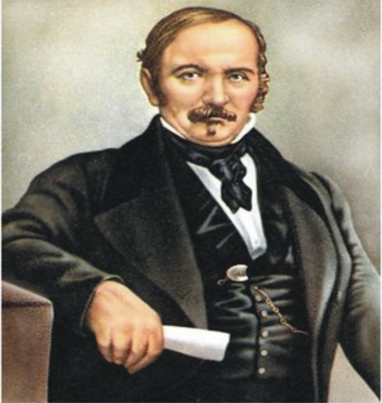
REMATERIALIZAÇÃO
1804-1869
Estudo Sistematizado da Doutrina Espírita
Programa Fundamental
Tomo I - Módulo VI
87

Slide 88
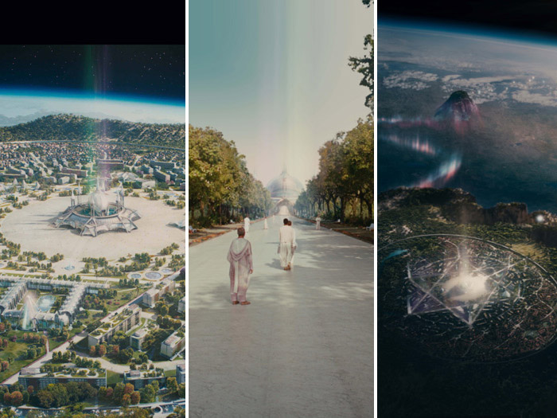
OBJETIVO GERAL
Possibilitar Entendimento
da Rematerialização Sob a
Ótica da Doutrina Espírita
88
Notes:
88

Slide 89
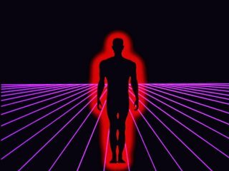
ROTEIROS
Fundamentos e Finalidade da Rematerialização
2. Provas da Rematerialização
3. Retorno à Vida Corporal: Planejamento da Rematerialização
4. Retorno à Vida Corporal: União da Alma ao Corpo
5. Retorno à Vida Corporal: A Infância
6. Esquecimento do Passado: Justificativas da Sua Necessidade

Slide 90
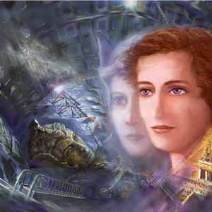
ROTEIRO 6
ESQUECIMENTO DO PASSDO:
Justificativa da Sua Necessidade
Objetivo Específico
Justificar a Necessidade do
Esquecimento do Passado

Slide 92
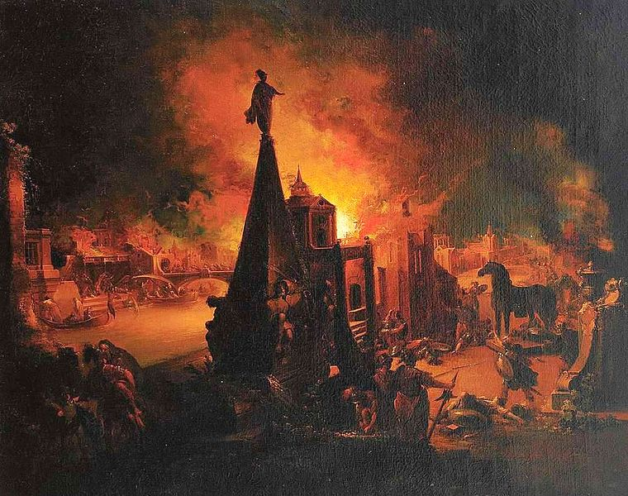
A QUEDA DE TRÓIA

Slide 93
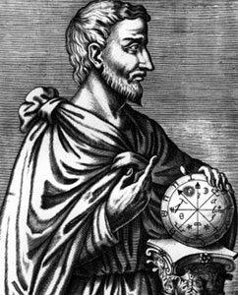
A Alma nunca morre, mas recomeça uma nova vida, ela nada mais faz que mudar de domicílio, tomando uma outra forma.
Quanto a mim, que vos revelo estas misteriosas verdades, já fui Euforbo numa outra vida, no tempo da guerra de Troia, lembro-me perfeitamente bem de meu nome e de meus pais, assim como do modo como fui morto em combate com o rei de Esparta.
Pitágoras
(572-492 a. C.)

Slide 94
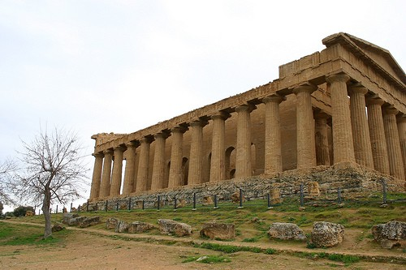
Em Micenas, no templo de Juno, vi suspenso na parede o meu próprio escudo de um outro tempo.
Mas, embora vivendo em vários corpos, a Alma é sempre a mesma, pois só a forma muda.
TEMPLO DE JUNO
EM MICENAS

Slide 95
Subsídios

Slide 96
ESQUECIMENTO DO PASSDO:
Justificativa da
sua necessidade

Slide 97
399 - Sendo as vicissitudes da vida corpórea ao mesmo tempo uma expiação das faltas passadas e provas para o futuro, segue-se que, da natureza dessas vicissitudes, possa induzir-se o gênero* da existência anterior?
*Indução/Gênero: Levá-lo a agir da mesma forma que se encontrava ligado pela semelhança de suas inclinações (tendências) na existência anterior.
- Muito frequentemente, pois cada um é punido naquilo em que pecou (transgredir as Leis Divinas).
Entretanto, não se deve tirar daí uma regra absoluta; as tendências instintivas são um índice (um indicador) mais seguro, porque as provas que um Espírito sofre, tanto se referem ao futuro quanto ao passado (3)

Slide 98
- Integrado (mergulhado) na vida corpórea o Espírito perde momentaneamente a lembrança de suas existências anteriores, como se um véu as ocultasse.
Não obstante, tem às vezes uma vaga consciência, e elas podem mesmo lhe ser reveladas em certas circunstâncias.
Mas isto não acontece senão pela vontade dos Espíritos Superiores, que o fazem espontaneamente, com um fim útil e jamais para satisfazer uma curiosidade vã [...]
O esquecimento das faltas cometidas não é obstáculos à melhoria do Espírito porque, se ele não tem uma lembrança precisa, o conhecimento que delas teve no estado errante e o desejo que concebeu de as reparar guiam-no pela intuição e lhe dão o pensamento de resistir ao mal

Slide 99
Este pensamento é a voz da consciência, secundada (auxiliada) pelos Espíritos que o assistem, se ele atende às boas inspirações que estes lhe sugerem.
Se o homem não conhece os próprios atos que praticou em suas existências anteriores, pode sempre saber qual o gênero das faltas de que se tornou culpado e qual era o seu caráter dominante.
Basta que se estude a si mesmo e poderá julgar o que foi, não pelo que é, mas pelas suas tendências.
As vicissitudes da vida corpórea são, ao mesmo tempo, uma expiação das faltas passadas e provas para o futuro.
Elas nos depuram e nos elevam, se as sofremos com resignação e sem reclamações.

Slide 100
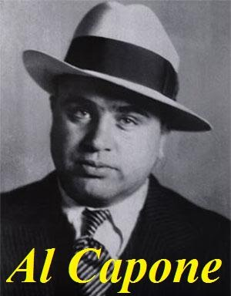
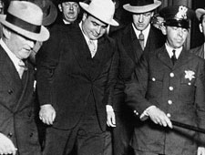
A natureza das vicissitudes (reveses, infortúnios) e das provas que sofremos pode também esclarecer-nos sobre o que fomos e o que fizemos, como neste mundo julgamos os atos de um criminoso pelo castigo que a lei lhe inflige.
Assim, este será castigado no seu orgulhoso pela humilhação de uma existência subalterna;

Slide 101
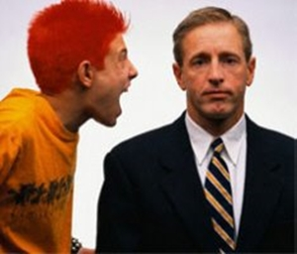
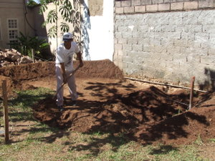
O mau rico, o avarento, pela miséria;
Aquele que foi duro para os outros pelos tratamentos duros que sofrerá;
O tirano pelo escravidão;
O mau filho, pela ingratidão dos seus filhos;
O preguiçoso por trabalho forçado, etc. (3)

Slide 102
É em vão que se aponta o esquecimento como um obstáculo ao aproveitamento da experiência das existências anteriores [...].
Com efeito, a lembrança do passado traria inconvenientes muito graves.
Em certos casos, poderia humilhar-nos estranhamente, ou então exaltar o nosso orgulho, e por isso mesmo dificultar o exercício do nosso livre-arbítrio.
De qualquer maneira, traria perturbações inevitáveis nas relações sociais.
O Espírito renasce frequentemente no mesmo meio em que viveu, e se encontra em relação com as mesmas pessoas, a fim de reparar o mal que lhes tenha feito.

Slide 103
Se nelas reconhecesse as mesmas que havia odiado, talvez o ódio reaparecesse.
De qualquer modo, ficaria humilhado perante aquelas pessoas que tivesse ofendido.
Deus nos deu, para nos melhorarmos, justamente o que necessitamos e nos é suficiente: a voz da consciência e as tendências instintivas; e nos tira o que poderia prejudicar-nos.
O homem traz, ao nascer, aquilo que adquiriu.
Ele nasce exatamente como se fez.
Cada existência é para ele um novo ponto de partida.
Pouco lhe importa saber o que foi:

Slide 104
Se está sendo punido, é porque fez o mal, e suas más tendências atuais indicam o que lhe resta corrigir em si mesmo.
É sobre isso que ele deve concentrar toda a sua atenção, pois daquilo que foi completamente corrigido já não restam sinais.
As boas resoluções que tomou são a voz da consciência, que o adverte do bem e do mal e lhe dá a força de resistir às más tentações.
De resto, esse esquecimento só existe durante a vida corpórea.
Voltando à vida espiritual, o Espírito reencontra a lembrança do passado.

Slide 105
Trata-se, portanto, apenas de uma interrupção momentânea, como a que temos na própria vida terrena, durante o sono, e que não nos impede de lembrar, no outro dia, o que fizemos na véspera e nos dias anteriores.
Da mesma maneira, não é somente após a morte que o Espírito recobra a lembrança do passado.
Pode dizer-se que ele nunca a perde, pois a experiência prova que, materializado, durante o sono do corpo, ele goza de certa liberdade e tem consciência de seus atos anteriores.
Então, ele sabe porque sofre, e que sofre justamente.

Slide 106
A lembrança só se apaga durante a vida exterior de relação.
A falta de uma lembrança precisa, que poderia ser-lhe penosa e prejudicial às suas relações sociais, permite-lhes haurir novas forças nesses momentos de emancipação da alma, se ele souber aproveitá-los (1).
Aqui mais uma vez se manifesta a bondade do Criador, pois a recordação de um passado muitas vezes penosa ou humilhante, acrescentando-se às amarguras de sua nova existência, poderia perturbá-lo e lhe criar embaraços;

Slide 107
Ele apenas se recorda daquilo que aprendeu, pois tal lhe será útil.
Se por vezes conserva uma vaga lembrança dos acontecimentos passados, é como a recordação de um sonho fugitivo.
É, pois, um homem novo, embora seu Espírito possa ser antigo;
Ele se apoia sobre novos planos de ação, auxiliado pelo que adquiriu [em rematerializações precedentes] (2).
O esquecimento do passado, [...] obedecendo às leis superiores que presidem ao destino, representa a diminuição do estado vibratório do Espírito, em contato com a matéria.

Slide 108
Esse olvido (esquecimento) é necessário, e, afastando-se os benefícios espirituais que essa questão implica, à luz das concepções cientificas, pode esse problemas ser estudado atenciosamente.
Tomando um novo corpo, a alma tem necessidade de adaptar-se a esse instrumento.
Precisa abandonar a bagagem dos seus vícios, dos seus defeitos, das suas lembranças nocivas, das suas vicissitudes nos pretéritos tenebrosos.
Necessita de nova virgindade; um instrumento virgem lhe é então fornecido.
Os neurônios desse novo cérebro fazem a função de aparelhos quebradores da luz;

Slide 109
O sensório (parte do cérebro considerada como centro de todas as sensações) limita as percepções do Espírito, e, somente assim, pode o ser reconstruir o seu destino.
Para que o homem colha benefícios da sua vida temporária, faz-se mister (necessário) que assim seja.
Sua consciência é apenas a parte emergente da sua consciência espiritual;
Seus sentidos constituem apenas o necessário à sua evolução no plano terrestre;
Daí, a exiguidade (a insuficiência) das suas percepções visuais e auditivas, em relação ao número inconcebível de vibrações que o cercam (5).

Slide 110
Todavia, como o esquecimento não é absoluto, [...] dentro dessa obscuridade requerida pela sua necessidade de estudo e desenvolvimento, experimenta a alma, às vezes, uma sensação indefinível é uma vocação inata que impele para esse ou aquele caminho;
É uma saudade vaga e incompreensível, que a persegue nas suas meditações;
São os fenômenos introspectivos, que a assediam frequentemente.
Nesses momentos, uma luz vaga da subconsciência atravessa a câmara de sombras, impostas pelas células cerebrais, e, através dessa luz coada (fazer passar através de: filtrar), entra o Espírito em vaga relação com o seu passado longínquo;

Slide 111
Tais fatos são vulgares nos seres evolvidos, sobre quem a carne já não exerce atuação invencível.
Nesses vagos instantes, parece que a alma materializada ouve o tropel das lembranças que passam em revoada;
Aversões antigas, amores santificantes, gostos aprimorados, de tudo aparece numa fração no seu mundo consciente;
Mas, faz-se mister (necessário) olvidar (esquecer) o passado para que alcance êxito na luta (6).
É oportuno lembrar que – conforme nos esclarece o Espiritismo -, a nitidez das lembranças acompanha o nosso progresso espiritual.

Slide 112
Assim como as fibras do cérebro* são as últimas a se consolidarem no veículo físico em que nos encontramos na Terra materializados, a memória perfeita é o derradeiro altar que instalamos, em definitivo, no templo de nossa alma, que, no Planeta, ainda se encontra em fases iniciais de desenvolvimento.
É por isso que nossas recordações são fragmentárias...
Todavia, de existência a existência, de ascensão em ascensão, nossa memória gradativamente converte-se em visão imperecível, a serviço de nosso espírito imortal (7).

Slide 113
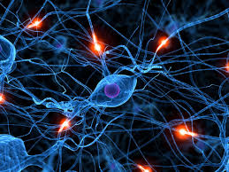
*Fibras do Cérebro: Nosso cérebro é incrível.
Cheio de sinapses, vasos e fibras nervosas, ele cuida dos nossos movimentos, pensamentos, enfim, de basicamente tudo o que fazemos.

Slide 114
Léon Denis assinala que o [...] o esquecimento do passado é a condição indispensável de toda prova e de todo progresso.
O nosso passado guarda suas manchas e nódoas. Percorrendo a série dos tempos, atravessando as idades de brutalidade, devemos ter acumulado bastantes faltas, bastantes iniquidades*
*Iniquidade: Tornar normal o que é pecado [falta - erro), não sentir culpa pelo pecado cometido (da falta, do erro cometido), de tanto uma pessoa cometer o mesmo pecado (a mesma falta - erro), não se arrepende pois acha o que fez absolutamente normal].
Libertos apenas ontem da barbaria, o peso dessas recordações seria acabrunhador para nós.

Slide 115
A vida terrestre é, algumas vezes, difícil de suportar;
Ainda mais o seria se, ao cortejo dos nossos males atuais, acrescesse a memória dos sofrimentos ou das vergonhas passadas.
A recordação de nossas vidas anteriores não estaria também ligada à do passado dos outros?
Subindo a cadeia de nossas existências, o entrecho* de nossa própria história, encontraríamos o vestígio das ações de nossos semelhantes.
As inimizades perpetuar-se-iam; as rivalidades, os ódios e as discórdias agravar-se-iam de vida em vida, de século em século.

Slide 116
*Entrecho: Série de fatos e situações que constituem a história de uma “passagem da vida” ; ENREDO; INTRIGA; TRAMA.
Os nossos inimigos, as nossas vítimas de outrora, reconhecer-nos-iam e estariam a perseguir-nos com sua vingança.
Bom é que o véu do esquecimento nos oculte uns aos outros, e que, apagando momentaneamente de nossa memória penosas recordações, nos livre de um remorso incessante.
O conhecimento das nossas faltas e suas consequências, erguendo-se diante de nós como ameaça medonha e perpétua, paralisaria os nossos esforços tornaria estéril e insuportável a nossa vida.

Slide 117
Sem o esquecimento, os grandes culpados, os criminosos célebres estariam marcados a ferro em brasa por toda a eternidade.
Vemos os condenados da justiça humana, depois de sofrida a pena, serem perseguidos pela desconfiança universal, repelidos com horror por uma sociedade que lhes recusa lugar em seu seio, e assim muitas vezes os atira ao exército do mal.
Que seria se os crimes do passado longínquo se desenhassem aos olhos de todos?
Quase todos temos necessidade de perdão e de esquecimento.
A sombra que oculta as nossas fraquezas e misérias conforta-nos o ser, tornando-nos menos penosa a reparação (4).

Slide 118
Referência
Bibliográfica

Slide 119
1. KARDEC, Allan. O Evangelho Segundo o Espiritismo. Tradução de J. Herculano Pires. 70ª ed. Brás - São Paulo: LAKE, Fevereiro de 2013 - Cap. V – Bem-Aventuras dos Aflitos – Item: Esquecimento do Passado - Qst. 11 - Págs. 80-81.
2. ________, A Gênese. Tradução de J. Herculano Pires. 23ª ed. Brás - São Paulo: LAKE, Março de 2010 - Cap. XI – GÊNESE ESPIRITUAL – Item: Materialização dos Espíritos - Qst. 21-Págs. 183.
3. ________, O livro dos Espíritos. Tradução de J. Herculano Pires. 68ª ed. Brás - São Paulo: LAKE, 2009. Livro Segundo - Cap. VII – RETORNO À VIDA CORPORAL - Item VIII – Esquecimento do Passado - Questão 399 e Comentário- Págs. 166-167.

Slide 120
4. DENIS, Léon, Depois da Morte. Tradução de João Lourenço de Souza. 25ª ed. Rio de Janeiro: FEB 2005 - Parte Segunda – (Os Grandes Problemas) – Cap. XIV (Objeções) - Págs. 146-147.
5. XAVIER, Francisco Cândido. Emmanuel. Pelo Espírito Emmanuel - 25ª ed. Rio de Janeiro: FEB 2005 – Cap. XIV (A Subconsciência nos Fenômenos Psíquicos) – Item: O Olvido (esquecimento) Temporário - Págs. 82-83.
6. _______. Item: As Recordações - Pág. 83.
7._______, Entre a Terra e o Céu. Pelo Espírito André Luiz - 23ª ed. Rio de Janeiro: FEB 2005 – Cap. VIII (Deliciosa Excursão) - Págs. 68-69.

Slide 121
Da Lei de
Liberdade

Slide 122
“Tomai cuidado, porém, para que essa vossa liberdade não se torne ocasião de queda para os fracos.”
(1 Coríntios 8,9)

Slide 123
O Livro dos Espíritos
Livro Terceiro
Capítulo X
Da Lei de Liberdade

Slide 124
O que é Liberdade?

Slide 125
“Capacidade de poder agir por si mesmo, com autodeterminação, independentemente de toda a coerção exterior.
Em sentido filosófico:
ausência de submissão e de servidão, con-dição oposta à opressão e à escravidão;
autonomia e espontaneidade na manifes-tação da vontade ou desejos humanos.”
(FEB – EADE – Roteiro 16, O Livre-arbítrio)

Slide 126
“O homem é, por natureza, dono de si mes-mo, isto é, tem o direito de fazer tudo quan-to achar conveniente ou necessário à conser-vação e ao desenvolvimento de sua vida.” (RODOLFO CALLIGARIS, As Leis morais)

Slide 127
826. Em que condição o homem poderia des frutar de liberdade absoluta?

Slide 128
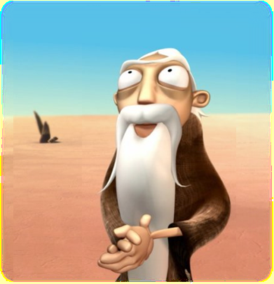
826. Em que condição o homem poderia des frutar de liberdade absoluta?
Na de eremita no deserto. Desde que haja dois homens juntos, há direitos a respeitar e nenhum deles tem mais liberdade absoluta.

Slide 129
Liberdade é Relativa?
Para progredir, precisamos uns dos outros (lei de sociedade);
Para vivermos bem em sociedade, precisamos respeitar o direito do outro;
Qualquer prejuízo que provoquemos ao outro, seremos responsáveis (nada ficará impune perante a Lei de Deus);
Limites na liberdade, orientam como viver em sociedade;
Para não errar: ensinamento de Jesus.

Slide 130
Mateus 7,12: “Tudo o que vocês desejam que os outros façam a vocês, façam vocês também a eles.”

Slide 131
“A lei de liberdade é bem compreendida quando aprendemos a fazer relação entre a liberdade de pensar e a liberdade de consciência. Como sabemos, a liberdade de pensar é plena no ser humano: No pensamento goza o homem de ilimitada liberdade, pois que não há como pôr-lhe peias. […]. KARDEC, Allan. O Livro dos Espíritos. Questão 833, p. 433).”
(FEB - ESDE - PROGRAMA FUNDAMENTAL,
Módulo X: Lei de liberdade)

Slide 132
Consciência: 1 Sentimento ou conhecimento que permite ao ser humano vivenciar, experimentar ou compreender aspectos ou a totalidade de seu mundo interior; 2 sentido ou percepção que o ser humano possui do que é moralmente certo ou errado em atos e motivos individuais <agiu conforme sua c.> <estar em paz com a c.>; 3 sistema de valores morais que funciona, mais ou menos integradamente, na aprovação ou desaprovação das condutas, atos e intenções próprias ou de outrem <aquilo lhe feriu a c.> […]. (HOUAISS)

Slide 133
621. Onde está escrita a lei de Deus?
“Na consciência.”

Slide 134
“Do ponto de vista moral, é fora de dúvida que Deus outorgou ao homem um guia, que é a sua consciência, a dizer-lhe: 'Não façais aos outros o que não gostaríeis que eles vos fizessem.'” (KARDEC, A Gênese, cap. I, item 56)

Slide 135
“Deus promulgou leis plenas de sabedoria, tendo por único objetivo o bem. Em si mesmo encontra o homem tudo o que lhe é necessário para cumpri-las. A consciência lhe traça a rota, a lei divina lhe está gravada no coração e, ao demais, Deus lhe lembra constantemente por intermédio de seus messias e profetas, de todos os Espíritos encarnados que trazem a missão de o esclarecer, moralizar e melhorar e, nestes últimos tempos, pela multidão dos Espíritos desencarnados que se manifestam em toda parte.” (KARDEC, A Gênese, cap. III, item 6)

Slide 136
“[…] à medida que os Espíritos evoluem, a consciência do bem e do mal está mais bem definida neles, de sorte que a liberdade de consciência, regulando as relações interpessoais, reflete […] um dos caracteres da verdadeira civilização e do progresso. (KARDEC. Allan. O Livro dos Espíritos. Questão 837, p. 434).”
(FEB - ESDE - PROGRAMA FUNDAMENTAL,
Módulo X: Lei de liberdade)

Slide 137
Liberdade
Pensamento
Livre-arbítrio
Consciência
(o bem x o mal)

Slide 138
“Liberdade: Condição de um indivíduo não ser submetido ao outro.” (1)
“Pensamento: 1. Ato ou faculdade de pensar; 2. Ato do espírito ou operação da inteligência.” (2)
“Consciência - Em moral, é a faculdade que o homem tem de julgar o valor moral dos seus atos.” (3)
“Livre-arbítrio: Poder de escolher suas ações.” (1)
(1) http://pt.slideshare.net/LauraBaldovino/liberdade-e-livrearbtrio
(2) http://www.guia.heu.nom.br/pensamento.htm.
(3) Sérgio B. Gregório, Apostila Curso de Introdução à Filosofia Espírita

Slide 139
Consciência:
É una (pessoal) e indivisível.
Faculdade de estabelecer julgamentos morais e de valor;
Fruto de experiências e crenças individuais;
A medida que os espírito evolui, a consciência do bem e do mal está mais desenvolvida;
Parâmetros morais que cada um estabelece para si;
Depende do nível evolutivo do espírito.

Slide 140
Liberdade de Pensar
Liberdade ilimitada
Liberdade de Consciência
Sofre restrições, depende do nível evolutivo do espírito
(ASSOCIAÇÃO ESPÍRITA DE COTIA,
ESDE – Estudo Sistematizado da Doutrina Espírita)

Slide 141
Livre-arbítrio definição:
- “Possibilidade de decidir, escolher em função da própria vontade, isenta de qualquer condicionamento, motivo ou causa determinante.” (HOUAISS)
- “[…] o livre-arbítrio, isto é, a liberdade de fazer ou não fazer, de seguir este ou aquele caminho para seu adiantamento, o que é um dos atributos essenciais do Espírito.” (KARDEC, Obras póstumas)

Slide 142
“O livre-arbítrio é definido como 'a faculdade que tem o indivíduo de determinar a sua própria conduta', ou, em outras palavras, a possibilidade que ele tem de, 'entre duas ou mais razões suficientes de querer ou de agir, escolher uma delas e fazer que prevaleça sobre as outras'.” (RODOLFO CALLIGARIS, As leis morais).

Slide 143
“A liberdade e o livre-arbítrio têm uma correlação fundamental na criatura humana e aumentam de acordo com a elevação e conhecimento. Se por um lado temos a liberdade de pensar, falar e agir, por outro lado, o livre-arbítrio nos confere a responsabilidade dos próprio atos por terem sido eles praticados livremente e por nossa própria vontade.” (FEB – ESDE – Programa III, roteiro nº 5, A leis morais)

Slide 144
Pergunta-se:
O nosso livre-arbítrio é pleno?

Slide 145
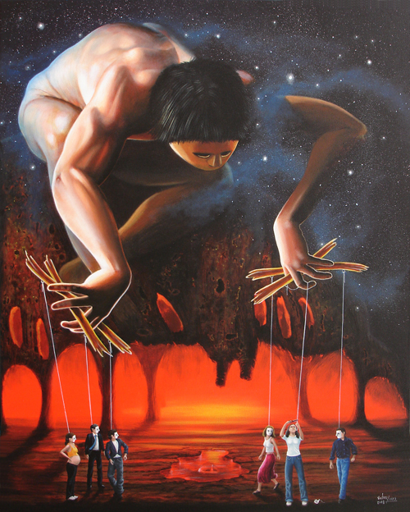
A respeito da influência dos Espíritos em nossos pensamentos e em nossos atos os Espíritos superiores disseram:
“Muito mais do que imaginais. Influem a tal ponto, que, de ordinário, são eles que vos dirigem.” (LE, questão 459)

Slide 146
551. Pode um homem mau, com o auxílio de um mau Espírito que lhe seja dedicado, fazer mal ao seu próximo?
“Não; Deus não o permitiria.”

Slide 147
528. No caso de uma pessoa mal-intencionada disparar sobre outra um projetil que apenas lhe passe perto sem a atingir, poderá ter sucedido que um Espírito bondoso haja desviado o projetil?
“Se o indivíduo alvejado não tem que perecer desse modo, o Espírito bondoso lhe inspirará a ideia de se desviar, ou então poderá ofuscar o que empunha a arma, de sorte a fazê-lo apontar mal, porquanto, uma vez disparada a arma, o projetil segue a linha que tem de percorrer.”

Slide 148
“[…] O desenvolvimento do livre-arbítrio acompanha o da inteligência e aumenta a responsabilidade dos atos.”
Livro dos espíritos, questão 780-a.
(FEB – EADE – Roteiro 16 – O Livre-arbítrio)

Slide 149
Apesar de possuirmos o livre-arbítrio há uma fatalidade a qual não podemos escapar, é a irreversível evolução espiritual, a que todos os Espíritos estão sujeitos, pela qual cumprem-se os desígnios de Deus.

Slide 150
O nosso livre-arbítrio não é de todo absoluto, pois, como dito, além do direito dos outros, temos ainda outros fatores que o limitam, tais como: influências culturais, sociais, religiosas, etc.
Vários são os tipos de constrangimentos que, em maior ou menor escala, podem nos condicionar, inclusive, cerceando nossa plena liberdade.

Slide 151
Ao livre-arbítrio está bem intimamente ligada a responsabilidade, uma vez que sendo livres para escolher, somente nós mesmos seremos os verdadeiros responsáveis pelas consequências advindas de nossos atos.

Slide 152
“A liberdade do ser se exerce, portanto, dentro de um círculo limitado: de um lado, pelas exigências da lei natural, que não pode sofrer alteração alguma e mesmo nenhum desarranjo na ordem do mundo; de outro, por seu próprio passado, cujas consequências lhe refluem através dos tempos, até à completa reparação. Em caso algum o exercício da liberdade humana pode obstar à execução dos planos divinos; do contrário a ordem das coisas seria a cada instante perturbada.” (LÉON DENIS, Depois da morte, p. 244)

Slide 153
Livre-arbítrio
A questão do livre-arbítrio pode ser resumida assim:
O homem não é fatalmente levado ao mal;
Os atos que pratica não foram previamente determinados;
Os crimes que comete não resultam de uma sentença do destino.
(O Livro dos Espíritos, questão 872).
(FEB – EADE – Roteiro 16 – O Livre-arbítrio)

Slide 154
116. Haverá espíritos que se conservem eternamente nas ordens inferiores?
“Não; todos se tornarão perfeitos. […].”
117. Depende dos Espíritos progredirem mais ou menos rapidamente para a perfeição?
“Certamente. Eles a alcançam mais ou menos rápido, conforme o desejo que têm de alcançá-la e a submissão que testemunham à vontade de Deus. Uma criança dócil não se instrui mais depressa que uma criança recalcitrante?”

Slide 155
O capítulo X, “Lei de Liberdade”, de O Livro dos Espíritos, inicia-se na pergunta 825, vejamos, em questões anteriores, algo relativo a dois pontos que estão intimamente relacionados ao uso do livre-arbítrio:
a) progressão do espírito
b) escolha das provas

Slide 156
a) Progressão dos Espíritos

Slide 157
121. Por que é que alguns Espíritos seguiram o caminho do bem e outros o do mal?
“Não têm eles o livre-arbítrio? Deus não os criou maus; criou-os simples e ignorantes, isto é, tendo tanta aptidão para o bem e quanto para o mal. Os que são maus, assim se tornaram por sua vontade.”

Slide 158
122. Como podem os Espíritos, em sua origem, quando ainda não têm consciência de si mesmos, gozar da liberdade de escolha entre o bem e o mal? Há neles algum princípio, qual quer tendência que os encaminhe para a senda de preferência a outra?
“O livre-arbítrio se desenvolve à medida que o Espírito adquire a consciência de si mesmo. Já não haveria liberdade, desde que a escolha fosse determinada por uma causa independente da vontade do Espírito. A causa não está nele, está fora dele, nas influências a que cede em virtude da sua livre vontade. […].”

Slide 159
b) Escolha das Provas

Slide 160
258. Quando na erraticidade, antes de começar nova existência corporal, tem o Espírito consciência e previsão do que lhe sucederá no curso da vida terrena?
“Ele próprio escolhe o gênero de provas por que há de passar e nisso consiste o seu livre-arbítrio.”

Slide 161
258 a) - Não é Deus, então, quem lhe impõe as tribulações da vida, como castigo?
“Nada ocorre sem a permissão de Deus, porquanto foi Deus quem estabeleceu todas as leis que regem o Universo. […] Dando ao Espírito a liberdade de escolher, Deus lhe deixa a inteira responsabilidade de seus atos e das consequências que estes tiverem. Nada lhe estorva o futuro; abertos se lhe acham, assim, o caminho do bem, como o do mal. Se vier a sucumbir, restar-lhe-á a consolação de que nem tudo se lhe acabou e que a bondade divina lhe concede a liberdade de recomeçar o que foi malfeito. […].”

Slide 162
259. Do fato de pertencer ao Espírito a escolha do gênero de provas que deva sofrer, seguir-se-á que todas as tribulações que experimentamos na vida nós as previmos e buscamos?
“Todas, não, porque não escolhestes e previstes tudo o que vos sucede no mundo, até às mínimas coisas. Escolhestes apenas o gênero das provações. As particularidades correm por conta da posição em que vos achais; são, muitas vezes, consequências das vossas próprias ações. […] Os acontecimentos secundários se originam das circunstâncias e da força das coisas. Previstos só são os fatos principais, os que influem no destino. […].”

Slide 163
Leiamos este trecho da resposta à questão 501 de O Livro dos Espíritos:
“[…] A ação dos Espíritos que vos querem bem é sempre regulada de maneira que não vos tolha o livre-arbítrio, porquanto, se não tivésseis responsabilidade, não avançaríeis na senda que vos há de conduzir a Deus. […].”

Slide 164
Leiamos este trecho da resposta à questão 501 de O Livro dos Espíritos:
“[…] A ação dos Espíritos que vos querem bem é sempre regulada de maneira que não vos tolha o livre-arbítrio, porquanto, se não tivésseis responsabilidade, não avançaríeis na senda que vos há de conduzir a Deus. […].”
Então, perguntamos: Será que os Espíritos Superiores sempre respeitam o nosso livre-arbítrio?

Slide 165
262 a) - Quando o Espírito goza do seu livre-arbítrio, a escolha da existência corporal dependerá sempre exclusivamente de sua vontade, ou essa existência lhe pode ser imposta, como expiação, pela vontade de Deus?
“Deus sabe esperar, não apressa a expiação. Todavia, pode impor certa existência a um Espírito, quando este, pela sua inferioridade ou má vontade, não se mostra apto a compreender o que lhe seria mais útil, e quando vê que tal existência servirá para a purificação e o progresso do Espírito, ao mesmo tempo que lhe sirva de expiação.”

Slide 166
337. Pode a união do Espírito a determinado corpo ser imposta por Deus?
“Certo, do mesmo modo que as diferentes provas, mormente quando ainda o Espírito não está apto a proceder a uma escolha com conhecimento de causa. Por expiação, pode o Espírito ser constrangido a se unir ao corpo de determinada criança que, pelo seu nascimento e pela posição que venha a ocupar no mundo, se lhe torne instrumento de castigo.”

Slide 167
O constrangimento também poderá ocorrer em relação aos Espíritos maus que, às vezes, são coagidos pelos Espíritos superiores a se manifestarem em reuniões mediúnicas, conforme se pode comprovar nestes dois trechos da Revista Espírita, anos 1859 e 1864, respectivamente:

Slide 168
“[…] Sabeis que esses Espíritos não vêm ao nosso chamado senão como constrangidos e forçados, e que, em geral, encontram tão pouco do seu meio entre nós, que sempre têm pressa de irem. […].” (KARDEC, RE 1859)
“[…] Somente certos culpados vêm com repugnância, e, nesse caso, eles não são ali constrangidos pelo evocador, mas por Espíritos superiores, tendo em vista seu adiantamento. […].” (KARDEC, RE 1864)

Slide 169
“2. Os Espíritos superiores não podem vencer a má vontade do Espírito encarnado que lhes serve de intérprete e dos que o cercam?
– Sim, quando o julgam útil, e segundo a intenção da pessoa que os consulta. Já o dissemos: os Espíritos mais elevados podem às vezes comunicar-se, para um auxílio especial, malgrado a imperfeição do médium e do meio, mas, então, estes lhe permanecem completamente alheios.”
(KARDEC, O Livro dos Médiuns, Cap. XXI, “Influência do meio”, item 231)

Slide 170
529. a) – Podem os Espíritos que dirigem os acontecimentos terrenos ter obstada sua ação por Espíritos que queiram o contrário?
“O que Deus quer se executa. Se houver demora na execução, ou lhe surjam obstáculos, é porque ele assim o quis.”

Slide 171
Em Nosso Lar, encontramos a mãe de André Luiz dizendo-lhe:
“[…] Relativamente à liberdade irrestrita, a alma pode invocar esse direito somente quando compreenda o dever e o pratique. […].” (XAVIER, 1995)

Slide 172
“[…] existem, ainda, nos setores da luta humana, milhões de renascimentos de almas criminosas que tornam ao mergulho da carne premidas pela compulsória do Plano Superior, de modo a expiarem delitos graves. […].” (XAVIER, Libertação)

Slide 173
“[…] Almas grosseiras e endividadas não podem ser atendidas em suas preferências acerca do próprio futuro, em virtude da ignorância deliberada em que se comprazem, indefinidamente, e, de acordo com aqueles que as tutelam da região superior, são compelidas a aceitar os roteiros estabelecidos pelas autoridades competentes, para os seus casos individuais. […].” (XAVIER, Obreiros da vida eterna)

Slide 174
Livre-arbítrio
(perguntas 843 a 850)

Slide 175
843. Tem o homem o livre-arbítrio de seus atos?
“Pois que tem a liberdade de pensar, tem igualmente a de obrar. Sem o livre-arbítrio, o homem seria máquina.”

Slide 176
844. Do livre-arbítrio goza o homem desde o seu nascimento?
“Há liberdade de agir, desde que haja liberdade de fazê-lo. Nas primeiras fases da vida, quase nula é a liberdade, que se desenvolve e muda de objeto com o desenvolvimento das faculdades. Estando os pensamentos em concordância com o que a sua idade reclama, a criança aplica o seu livre-arbítrio àquilo que lhe é necessário.”

Slide 177
845. Não constituem obstáculos ao exercício do livre-arbítrio as predisposições instintivas que o homem traz consigo ao nascer?
“As predisposições instintivas são as do Espírito antes de encarnar. Conforme seja este mais ou menos adiantado, elas podem arrastá-lo à prática de atos repreensíveis, no que será secundado pelos Espíritos que simpatizam com essas disposições. Não há, porém, arrastamento irresistível, uma vez que se tenha vontade de resistir. Lembrai-vos de que querer é poder.”

Slide 178
846. Sobre os atos da vida nenhuma influência exerce o organismo? E, se essa influência existe, não será exercida com prejuízo do livre-arbítrio?
“É inegável que sobre o Espírito exerce influência a matéria, que pode embaraçar-lhe as manifestações. Daí vem que, nos mundos onde os corpos são menos materiais do que na Terra, as faculdades se desdobram mais livremente. Porém, o instrumento não dá a faculdade. Além disso, cumpre se distingam as faculdades morais das intelectuais.
==>

Slide 179
Tendo um homem o instinto do assassínio, seu próprio Espírito é, indubitavelmente, quem possui esse instinto e quem lho dá; não os seus órgãos que lho dão. Semelhante ao bruto, e ainda pior do que este, se torna aquele que nulifica o seu pensamento, para só se ocupar com a matéria, pois que não cuida mais de se premunir contra o mal. Nisto é que incorre em falta, porquanto assim procede por vontade sua.”

Slide 180
847. A aberração das faculdades tira ao homem o livre-arbítrio?
“Já não é senhor de seu pensamento aquele cuja inteligência se ache turbada por uma causa qualquer e, desde então, já não tem liberdade. Essa aberração constitui muitas vezes uma punição para o Espírito que, porventura, tenha sido, noutra existência, fútil e orgulhoso, ou tenha feito mau uso de suas faculdades. Pode esse Espírito, em tal caso, renascer no corpo de um idiota, como o déspota no de um escravo e o mau rico no de um mendigo. O Espírito, porém, sofre por efeito desse constrangimento, de que tem perfeita consciência. Está aí que a ação da matéria.”

Slide 181
848. Servirá de escusa aos atos reprováveis o ser devida à embriaguez a aberração das faculdades intelectuais?
“Não, porque foi voluntariamente que o ébrio se privou de sua razão, para satisfazer a paixões brutais. Em vez de uma falta, comete duas.”

Slide 182
849. Qual a faculdade predominante no ho-mem em estado de selvageria: o instinto, ou o livre-arbítrio?
“O instinto, o que não o impede de agir com inteira liberdade, no tocante a certas coisas. Mas aplica, como a criança, essa liberdade às suas necessidades e ela se amplia com a inteligência. Conseguintemente, tu, que és mais esclarecido do que um selvagem, também és mais responsável pelo que fazes do que um selvagem o é pelos seus atos.”

Slide 183
850. A posição social não constitui às vezes, para o homem, um obstáculo à inteira liberdade de seus atos?
“É fora de dúvida que o mundo tem suas exigências. Deus é justo e tudo leva em conta. Deixa-vos, entretanto, a responsabilidade de nenhum esforço empregardes para vencer os obstáculos.”

Slide 184
Referências bibliográficas:
CALLIGARIS, R. As leis morais. Rio de Janeiro: FEB, 1989.
DENIS, L. Depois da Morte. Rio de Janeiro: FEB, 1987.
FEB – EADE – Livro V, Roteiro 16, O Livre-arbítrio (PDF).
FEB – ESDE – Programa III, roteiro nº 5, A leis morais (Apostila).
KARDEC, A. O Livro dos Espíritos. Rio de Janeiro: FEB, 2007.
XAVIER, F. C. Libertação. Rio de Janeiro: FEB, 1987.
XAVIER, F. C. Nosso Lar. Rio de Janeiro: FEB, 1995.
XAVIER, F. C. Obreiros da vida eterna. Rio de Janeiro: FEB, 1986a.
Associação Espírita de Cotia, ESDE – Estudo Sistematizado da Doutrina Espírita).
GREGÓRIO, S. B. Apostila Curso de Introdução à Filosofia Espírita, link: http://www.sergiobiagigregorio.com.br/apostila/introducao-filosofia-espirita.htm
http://www.guia.heu.nom.br/pensamento.htm
Imagens
Capa: http://drprem.com/life/wp-content/uploads/sites/5/2013/01/147695943.jpg
LE: http://www.febnet.org.br/wp-content/uploads/2012/07/livroespiritos-157x240.jpg
Controle: http://muqui.files.wordpress.com/2009/02/livre-arbitrio.jpg

Slide 185
PARTE TERCEIRA
DAS LEIS MORAIS
CAPÍTULO XI – DA LEI DE JUSTIÇA, DE AMOR E DE CARIDADE

Slide 186
LEI DE JUSTIÇA, AMOR E CARIDADE I - JUSTIÇA E DIREITO NATURAL 873. O sentimento de justiça é natural ou resulta de ideias adquiridas? R. É de tal modo natural que vos revoltais ao pensamento de uma injustiça. O progresso moral desenvolve sem dúvida esse sentimento, mas não o dá: Deus o pôs no coração do homem. Eis porque encontrais frequentemente, entre os homens simples e primitivos, noções mais exatas de justiça do que entre pessoas de muito saber.
Se a justiça é uma lei natural, como se explica que os homens a entendam de maneiras tão diferentes, que um considere justo o que a outro parece injusto? R. É que em geral se misturam paixões ao julgamento, alterando esse sentimento, como acontece com a maioria dos outros sentimentos naturais, e fazendo ver as coisas sob um falso ponto de vista.

Slide 187
Como se pode definir a justiça? R. A justiça consiste no respeito aos direitos de cada um.
875-a. O que determina esses direitos? R. São determinados por duas coisas: a lei humana e a lei natural. Como os homens fizeram leis apropriadas aos seus costumes e ao seu caráter, essas leis estabeleceram direitos que podem variar com o progresso. Vede se as vossas leis de hoje, sem serem perfeitas, consagram os mesmos direitos que as da Idade Média. Esses direitos superados, que vos parecem monstruosos, pareciam justos e naturais naquela época. O direito dos homens, portanto, nem sempre é conforme à justiça. Só regula algumas relações sociais, enquanto na vida privada há uma infinidade de atos que são de competência exclusiva do tribunal da consciência.

Slide 188
Fora do direito consagrado pela lei humana, qual a base da justiça fundada sobre a lei natural? R. O Cristo vos disse: "Querer para os outros o que quereis para vós mesmos". Deus pôs no coração do homem a regra de toda a verdadeira justiça, pelo desejo que tem cada um de ver os seus direitos respeitados. Na incerteza do que deve fazer para o semelhante, em dada circunstância, que o homem pergunte a si mesmo como desejaria que agissem com ele. Deus não lhe poderia dar um guia mais seguro que a sua própria consciência.

Slide 189
O critério da verdadeira justiça é de fato o de se querer para os outros aquilo que se quer para si mesmo, e não de querer para si o que se deseja para os outros, o que não é a mesma coisa. Como não é natural que se queira o próprio mal, se tomarmos o desejo pessoal por norma ou ponto de partida, podemos estar certos de jamais desejar para o próximo senão o bem. Desde todos os tempos e em todas as crenças o homem procurou sempre fazer prevalecer o seu direito pessoal. O sublime da religião cristã foi tomar o direito pessoal por base do direito do próximo.

Slide 190
A necessidade de viver em sociedade acarreta para o homem obrigações particulares? R. Sim, e a primeira de todas é a de respeitar os direitos dos semelhantes; aquele que respeitar esses direitos será sempre justo. No vosso mundo, onde tantos homens não praticam a lei de justiça, cada um usa de represálias e vêm daí a perturbação e a confusão da vossa sociedade. A vida social dá direitos e impõe deveres recíprocos.

Slide 191
878. Podendo o homem iludir-se quanto à extensão do seu direito, o que o deve levar a conhecer-lhe os limites? R. Os limites do direito que reconhece para o seu semelhante em relação a ele, na mesma circunstância e de maneira recíproca.

Slide 192
878-a. Mas se cada um se atribui a si mesmo os direitos do semelhante, em que se transforma a subordinação aos superiores? Não será isso a anarquia de todos os poderes? R. Os direitos naturais são os mesmos para todos os homens, desde o menor até o maior. Deus não fez uns de limo mais puro que outros e todos são iguais perante ele. Esses direitos são eternos; os estabelecidos pelos homens perecem com as suas instituições. De resto, cada qual sente bem a sua força ou a sua fraqueza, e saberá ter sempre uma certa deferência para aquele que o merecer por sua virtude e seu saber. É importante assinalar isto para que os que se julgam superiores conheçam os seus deveres e possam merecer essas deferências. A subordinação não estará comprometida quando a autoridade for conferida à sabedoria.

Slide 193
Qual seria o caráter do homem que praticasse a justiça em toda a sua pureza? R. O verdadeiro justo, a exemplo de Jesus; porque praticaria também o amor do próximo e a caridade, sem os quais não há verdadeira justiça.

Slide 194
II - DIREITO DE PROPRIEDADE. ROUBO Qual é o primeiro de todos os direitos naturais do homem? R. O de viver. É por isso que ninguém tem o direito de atentar contra a vida do semelhante ou fazer qualquer coisa que possa comprometer a sua existência corpórea.
O direito de viver confere ao homem o direito de ajuntar o que necessita para viver e repousar, quando não mais puder trabalhar? R. Sim, mas deve fazê-lo em comum, como a abelha, através de um trabalho honesto, e não ajuntar como um egoísta. Alguns animais lhe dão o exemplo dessa prudência.

Slide 195
882. O homem tem o direito de defender aquilo que ajuntou pelo trabalho? R. Deus não disse: "Não roubarás"? E Jesus: "Dai a César o que é de César"? Aquilo que o homem ajunta por um trabalho honesto é uma propriedade legítima, que ele tem o direito de defender. Porque a propriedade que é fruto do trabalho constitui um direito natural, tão sagrado como o de trabalho e viver.

Slide 196
O desejo de possuir é natural? R. Sim, mas quando o homem só deseja para si e para sua satisfação pessoal, é egoísmo.
883-a. Entretanto não será legítimo o desejo de possuir, pois o que tem com o que viver não se torna carga para ninguém? R. Há homens insaciáveis, que acumulam sem proveito para ninguém ou apenas para satisfazer as suas paixões. Acreditas que isso seja aprovado por Deus? Aquele que ajunta pelo seu trabalho, com a intenção de auxiliar o semelhante pratica a lei de amor e caridade e seu trabalho é abençoado por Deus.

Slide 197
Qual é o caráter da propriedade legítima? R. Só há uma propriedade legítima, a que foi adquirida sem prejuízo para os outros. A lei de amor e de justiça proíbe que se faça a outrem o que não queremos que nos seja feito, e condena, por esse mesmo princípio, todo meio de adquirir que o contrarie.
O direito de propriedade é sem limites? R. Sem dúvida, tudo o que é legitimamente adquirido é uma propriedade, mas, como já dissemos, a legislação humana é imperfeita e consagra frequentemente direitos convencionais que a justiça natural reprova. É por isso que os homens reformam suas leis à medida que o progresso se realiza e que eles compreendem melhor a justiça. O que num século parece perfeito, no século seguinte se apresenta como bárbaro.

Slide 198
III - CARIDADE E AMOR DO PRÓXIMO Qual é o verdadeiro sentido da palavra caridade, como a entende Jesus? R. Benevolência para com todos, indulgência para com as imperfeições alheias, perdão das ofensas. O amor e a caridade são o complemento da lei de justiça, porque amar ao próximo é fazer-lhe todo o bem possível, que desejaríamos que nos fosse feito. Tal é o sentido das palavras de Jesus: "Amai-vos uns aos outros, como irmãos".

Slide 199
A caridade, segundo Jesus, não se restringe à esmola, mas abrange todas as relações com os nossos semelhantes, quer se trate de nossos inferiores, iguais ou superiores. Ela nos manda ser indulgentes porque temos necessidade de indulgência, e nos proíbe humilhar o infortúnio, ao contrário do que comumente se pratica. Se um rico nos procura, atendemo-lo com excesso de consideração e atenção, mas se é um pobre, parece que não nos devemos incomodar com ele. Quanto mais, entretanto, sua posição é lastimável, mais devemos temer aumentar-lhe a desgraça pela humilhação. O homem verdadeiramente bom procura elevar o inferior aos seus próprios olhos, diminuindo a distância entre ambos.

Slide 200
Jesus ensinou ainda: "Amai aos vossos inimigos". Ora, o amor pelos nossos inimigos não é contrário às nossas tendências naturais, e a inimizade não provém de uma falta de simpatia entre os Espíritos? R. Sem dúvida não se pode ter, para com os inimigos, um amor terno e apaixonado. E não foi isso que ele quis dizer. Amar aos inimigos é perdoá-los e pagar-lhes o mal com o bem. É assim que nos tornamos superiores; pela vingança nos colocamos abaixo deles.
Que pensar da esmola? R. O homem reduzido a pedir esmolas se degrada moral e fisicamente: se embrutece. Numa sociedade baseada na lei de Deus e na justiça deve-se prover à vida do fraco sem humilhação para ele. Deve-se assegurar a existência dos que não podem trabalhar, sem deixá-los à mercê do acaso e da boa vontade.

Slide 201
888-a. Então condenais a esmola? R. Não, pois não é a esmola que é censurável, mas quase sempre a maneira por que ela é dada. O homem de bem, que compreende a caridade segundo Jesus, vai ao encontro do desgraçado sem esperar que ele lhe estenda a mão. A verdadeira caridade é sempre boa e benevolente; tanto está no ato quanto na maneira de fazê-la. Um serviço prestado com delicadeza tem duplo valor; se o for com altivez, a necessidade pode fazê-lo aceito mas o coração mal será tocado.

Slide 202
Lembrai-vos ainda de que a ostentação apaga aos olhos de Deus o mérito do benefício. Jesus disse: "Que a vossa mão esquerda ignore o que faz a direita". Com isso ele vos ensina a não manchar a caridade pelo orgulho. É necessário distinguir a esmola propriamente dita da beneficência. O mais necessitado nem sempre é o que pede; o temor da humilhação retém o verdadeiro pobre, que quase sempre sofre sem se queixar. É a esse que o homem verdadeiramente humano sabe assistir sem ostentação. Amai-vos uns aos outros, eis toda a lei, divina lei pela qual Deus governa os mundos. O amor é a lei de atração para os seres vivos e organizados, e a atração é a lei de amor para a matéria inorgânica.

Slide 203
Não olvideis jamais que o Espírito, qualquer que seja o seu grau de adiantamento, sua situação como reencarnado ou na erraticidade, está sempre colocado entre um superior que o guia e aperfeiçoa e um inferior perante o qual tem deveres iguais a cumprir. Sede portanto caridosos, não somente dessa caridade que vos leva a tirar do bolso o óbolo que friamente atirais ao que ousa pedir-vos, mas ide ao encontro das misérias ocultas. Sede indulgentes para com os erros dos vossos semelhantes. Em lugar de desprezar a ignorância e o vício, instruí-os e moralizai-os. Sede afáveis e benevolentes para com todos os que vos são inferiores; sede-o mesmo para com os mais ínfimos seres da Criação, e tereis obedecido à lei de Deus.

Slide 204
SÃO VICENTE DE PAULO. 889. Não há homens reduzidos à mendicidade por sua própria culpa? R. Sem dúvida. Mas se uma boa educação moral lhes tivesse ensinado a praticar a lei de Deus, não teriam caído nos excessos que os levaram à perda. E é disso, sobretudo, que depende o melhoramento do vosso globo.

Slide 205
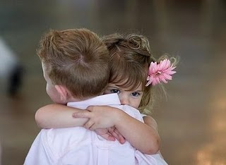
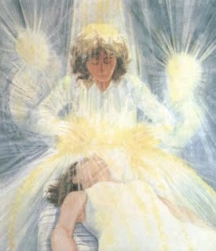
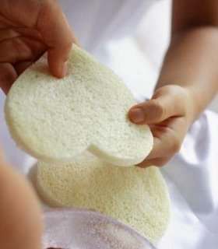
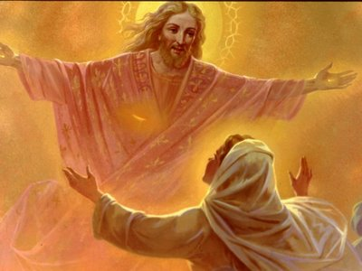
XII ENTRENORTE
Conduta Espírita na Prática da
 igor.mateus@oi.com.br
 http://estudosespiritas.tk

Slide 206
1ª Parte:
Reflexões em torno da Caridade

Slide 207
INICIALMENTE, VAMOS QUEBRAR O GELO?

Slide 208
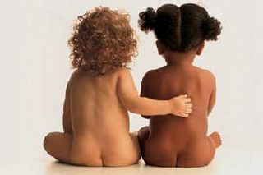
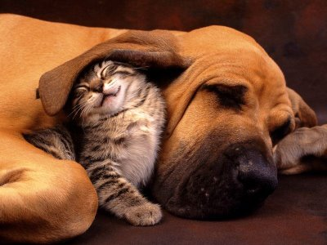
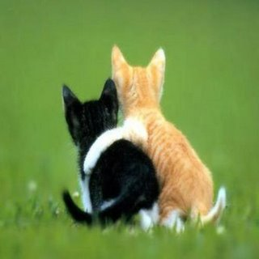
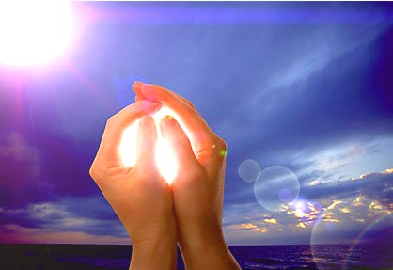
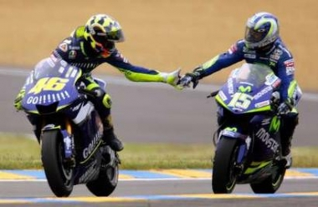
DINÂMICA 01: AS DIVERSAS FORMAS DE CARIDADE
Dê um abraço carinhoso em algum participante do evento...
Brinde a todos os presentes com um excelente sorriso!
A música também é uma excelente forma de caridade. Cante algo para nós!!!
Escolha algum amigo e comente sobre a melhor qualidade dessa pessoa.
Seja prestativo e faça um favor para algum confrade do evento...
Inspire-nos contando uma boa ação que você recebeu recentemente.
Dê um abraço carinhoso em algum participante do evento...
Escolha algum confrade e ofereça-lhe palavras de incentivo...
Escolha um amigo e dedique-lhe um gesto de carinho...
Distribua um belo gesto de caridade sorrindo para todos nós!
Cumprimente com um aperto de mão fraterno, algum dos participantes do encontro...
Em breves palavras deseje algo de bom para todo o grupo!
A música também é uma excelente forma de caridade. Cante algo para nós!!!
Faça uma breve prece por todo o grupo presente neste evento!
Dê um abraço carinhoso em algum participante do evento...
Cumprimente com um aperto de mão fraterno, algum dos participantes do encontro...

Slide 209
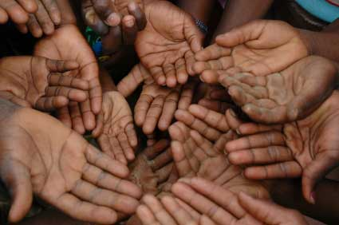
“Não há bens produtivos em regime de estagnação.”
(André Luiz, Do livro: Conduta Espírita)

Slide 210
COM A PALAVRA OS “UNIVERSITÁRIOS”:
“Várias maneiras há de fazer-se a caridade, que muitos dentre vós confundem com a esmola. Diferença grande vai, no entanto, de uma para outra. A esmola, meus amigos, é algumas vezes útil, porque dá alívio aos pobres; mas é quase sempre humilhante, tanto para o que a dá, como para o que a recebe. A caridade, ao contrário, liga o benfeitor ao beneficiado e se disfarça de tantos modos!”
(Cárita, Lion – 1861)
“Tens muito a oferecer. Descobrir tais valores, seja o teu primeiro passo. Pô-los a benefício do próximo, o imediato. Ninguém está privado dos bens espirituais, que não possa dispor de alguma coisa para oferecer.”
(Joanna de Ângelis, Do Livro: Vida Feliz)

Slide 211
AH... MAS EU FAÇO TÃO POUCO... ☹

Slide 212
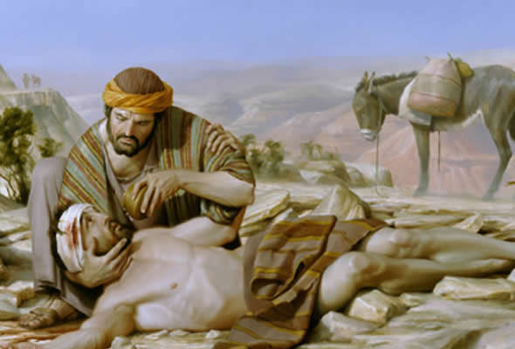
“Quem ajuda hoje, amanhã será ajudado.”
(André Luiz, Do livro: Conduta Espírita)

Slide 213
QUAL A RELEVÂNCIA DA PRÁTICA DA CARIDADE?
“Ainda quando eu falasse todas as línguas dos homens e a língua dos próprios anjos, se eu não tiver caridade, serei como o bronze que soa e um címbalo que retine; - ainda quando tivesse o dom de profecia, que penetrasse todos os mistérios, e tivesse perfeita ciência de todas as coisas; ainda quando tivesse a fé possível, até o ponto de transportar montanhas, se não tiver caridade, nada sou. - E, quando houver distribuído os meus bens para alimentar os pobres e houvesse entregado meu corpo para ser queimado, se não tivesse caridade, tudo isso de nada me serviria.”
(PAULO, 1ª epístola aos Coríntios, Cap. XIII, vv. 1 a 7)
Fora da Caridade não há Salvação

Slide 214
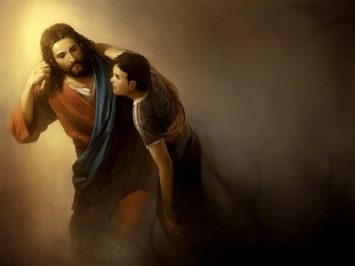
“Só impõe restrições ao bem quem se acomoda com o mal.”
(André Luiz, Do livro: Conduta Espírita)

Slide 215
DINÂMICA 2: A CARIDADE É x CARIDADE NÃO É...
É
NÃO É
?
?
Paciente
Invejosa
?
?
Branda
Temerária
?
?
Benfazeja
Orgulhosa
?
?
Humilde
Interesseira
?
?
Amorosa
Preconceituosa

Slide 216
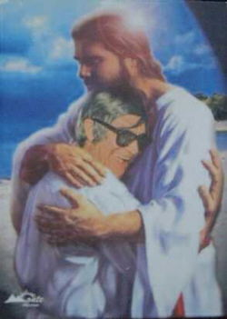
“A caridade é paciente; é branda e benfazeja; a caridade não é invejosa; não é temerária, nem precipitada; não se enche de orgulho; - não é desdenhosa; não cuida de seus interesses; não se agasta, nem se azeda com coisa alguma; não suspeita mal; não se rejubila com a injustiça, mas se rejubila com a verdade; tudo suporta, tudo crê, tudo espera, tudo sofre.” PAULO
Caridade é o amor
É o sol que nosso Senhor
Fez raiar claro e fecundo
Alegrando nesta vida
A existência dolorida
Dos que sofrem nesse mundo.
Casimiro Cunha

Slide 217
“Caridade! Sublime palavra que sintetiza todas as virtudes, és tu que hás de conduzir os povos à felicidade. Praticando-te, criarão eles para si infinitos gozos no futuro e, enquanto se acharem exilados na Terra, tu lhes serás a consolação, o prelibar das alegrias de que fruirão mais tarde, quando se encontrarem reunidos no seio do Deus de amor.” (Adolfo) ESE, cp. 13, 11.
“É na caridade que deveis procurar a paz do coração, o contentamento da alma, o remédio para as aflições da vida.” (Adolfo) ESE, cp. 13, 11.
“Sede bons e caridosos: essa a chave dos céus, chave que tendes em vossas mãos. Toda a eterna felicidade se contém neste preceito: ‘Amai-vos uns aos outros’.” (S. Vicente de Paulo) ESE, cp. 13, 12.

Slide 218
Fim da 1ª Parte
O que vimos:
Definições sobre a Caridade;
A relevância da Caridade em nossas vidas;
O que a Caridade é e o que a Caridade não é;
Há muitas formas de se fazer a Caridade;
Todos podemos fazer a Caridade;
A semente de caridade que ofertarmos renderá frutos, por menor que seja;
A Caridade decorre do sentimento do Amor aos semelhantes;

Slide 219
2ª Parte:
Algumas reflexões sobre a Conduta Espírita na Prática da Caridade

Slide 220
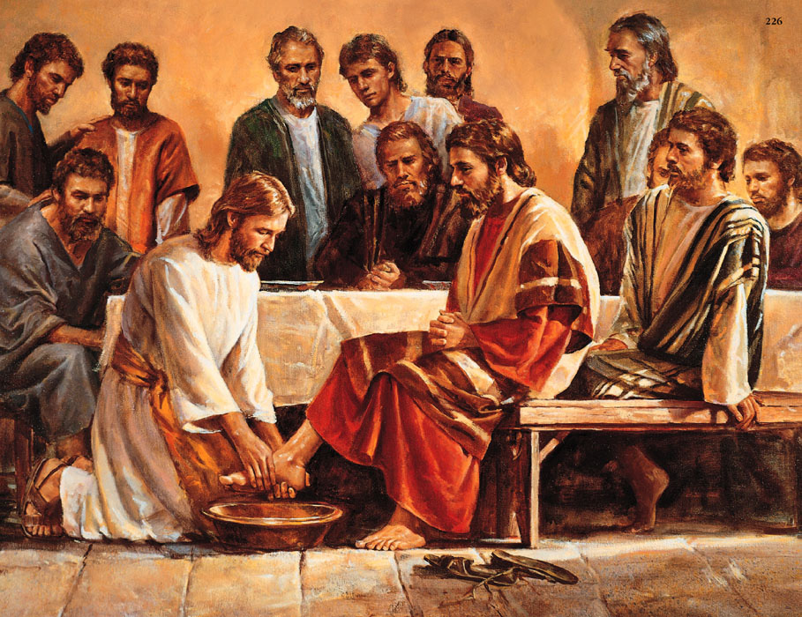
“A humildade assegura a visita contínua dos Emissários do Senhor.”
(André Luiz, Do livro: Conduta Espírita)

Slide 221
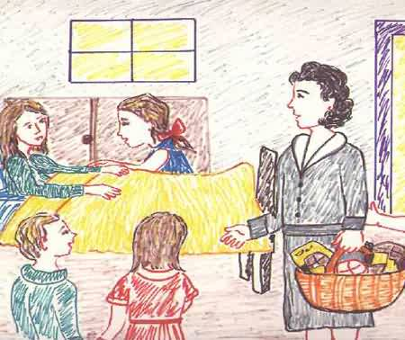
ACASO TEMOS ALGUM EXEMPLO PRÁTICO NO EVANGELHO?
A caridade se emociona;
A caridade é generosa;
A caridade busca pelos desafortunados;
A caridade não espera que lhe venham pedir assistência;
A caridade é humilde e modesta;
A caridade exemplifica;
A caridade acalma e alivia as dores;
Junto da caridade sempre há uma palavra amiga;
A caridade não humilha quem a recebe;
A caridade não faz distinção de raças ou de crenças;
A caridade vê a todos como irmãos e os ama;
A caridade dá de si mesma e doa-se aos semelhantes;
A caridade não espera reconhecimento...

Slide 222
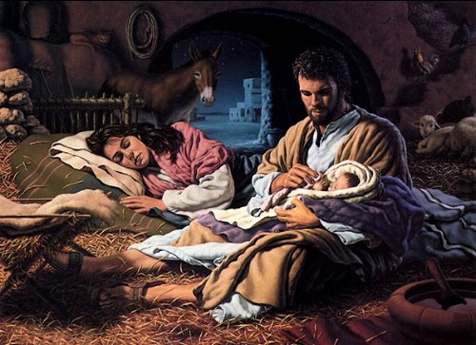
“O conforto excessivo humilha as criaturas menos afortunadas.”
(André Luiz, Do livro: Conduta Espírita)

Slide 223
Sublime Encontro
Se procuras o Cristo Soberano,
Por excelso refúgio às próprias dores,
Busca, hoje e amanhã, por onde fores,
O torturado coração humano.
Desce ao vale dos grandes amargores,
Onde revelam sofrimento insano,
A aflição, a miséria e o desengano,
Entre flagelos purificadores.
Desce à feição do sol na noite fria,
Guardando a caridade por teu guia,
Ajudando e servindo cada hora...
E, ante a luz da Divina Primavera,
Encontrarás o Cristo que te espera,
Crucificado em cada ser que chora.
AUTA DE SOUZA

Slide 224
Acaso não estaríamos diante da Conduta Espírita na Prática da Caridade ?
O que vocês acham?

Slide 225
CONDUTA ESPÍRITA NA PRÁTICA DA CARIDADE
Conduta Espírita = Conduta Cristã;
“Dai gratuitamente o que gratuitamente recebestes”;
“Dai com a direita para que a esquerda não veja”;
“Fazei aos outros, aquilo que gostaríeis que fizessem para contigo”;
“Amai-vos uns aos outros como eu vos amei”;

Slide 226
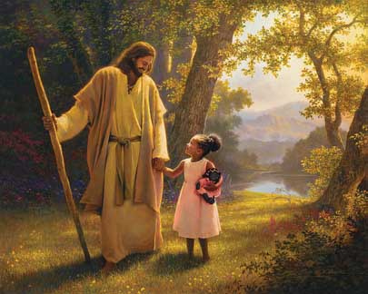
“O desejo de acertar aumenta o crédito de confiança.”
(André Luiz, Do livro: Conduta Espírita)

Slide 227
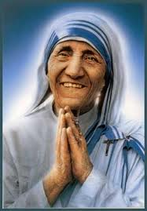
O QUE NOS MOTIVA, NA PRÁTICA DA CARIDADE?
Será que não estamos apenas transferindo a expectativa de recompensa, da Terra para o Céu?
E se não houvesse essa recompensa ?
Madre Teresa, após acolher a um mendigo moribundo:
Senhora, qual é a sua religião?
Minha religião é você!
E qual o Deus que a senhora serve?
Meu Deus é você!

Slide 228
TALVEZ, ESSA DEVA SER A NOSSA MOTIVAÇÃO...

Slide 229
“O trabalho desinteressado sustenta a dignidade e o respeito nas boas obras.”
(André Luiz, Do livro: Conduta Espírita)

Slide 230
NÃO ESPERE PELOS OUTROS, TOME UMA ATITUDE E OS OUTROS TE SEGUIRÃO, POIS A CARIDADE É CONTAGIANTE!!!!!

Slide 231
Fim da 2ª Parte
Mas esperem mais um pouco. Ainda temos algo a dizer...
O que vimos:
Definições sobre Conduta Espírita;
A Conduta espírita é a conduta baseada nos ensinamentos do Cristo;
Não podemos entrar no “piloto automático” na prática da Caridade;
Caridade é doação de si mesmo em favor do próximo;
A caridade, assim como as boas virtudes dela decorrentes, é altamente CONTAGIANTE!

Slide 232
O MESTRE JESUS DEVE SER A NOSSA FONTE DE INSPIRAÇÃO NA PRÁTICA DA CARIDADE!

Slide 234
MUITO OBRIGADO E MUITA PAZ!
Vamos vestir a camisa
da Caridade ?
igor.mateus@oi.com.br
 http://estudosespiritas.tk
Gostou dessa apresentação? Acesse o nosso blog Estudos Espíritas e faça download desse e de outros materiais!

Slide 235
IV - AMOR MATERNAL E FILIAL O amor maternal é uma virtude ou um sentimento instintivo, comum aos homens e aos animais? R. É uma coisa e outra. A Natureza deu à mãe o amor pelos filhos, no interesse de sua conservação; mas no animal esse amor é limitado às necessidades materiais: cessa quando os cuidados se tornam inúteis. No homem ele persiste por toda a vida e comporta um devotamento e uma abnegação que constituem virtudes; sobrevive mesmo à própria morte, acompanhando o filho além da tumba. Vedes que há nele alguma coisa mais do que no animal.

Slide 236
Se o amor materno é uma lei natural, porque existem mães que odeiam os filhos e frequentemente desde o nascimento? R. É às vezes uma prova escolhida pelo Espírito do filho ou uma expiação, se ele tiver sido um mau pai, mãe ruim ou mau filho em outra existência. Em todos esses casos a mãe ruim não pode ser animada senão por um mau Espírito, que procura criar dificuldades ao do filho para que ele fracasse na prova desejada. Mas essa violação das leis naturais não ficará impune e o Espírito do filho será recompensado pelos obstáculos que tiver superado.

Slide 237
Quando os pais têm filhos que lhes causam desgostos, não são escusáveis de não terem por eles a ternura que teriam em caso contrário? R. Não, porque se trata de um encargo que lhes foi confiado e sua missão é a de fazer todos os esforços para os conduzir ao bem. Por outro lado, esses desgostos são quase sempre a consequência dos maus costumes que os pais deixaram os filhos seguir desde o berço. Colhem, portanto, o que semearam.

Slide 238
Lei de JUSTIÇA
A Justiça à Luz do Espiritismo

Slide 239
AS REVELAÇÕES SE COMPLETAM
LEI DE JUSTIÇA: 1ª REVELAÇÃO
AS BASES PARA O HOMEM DE BEM ESTÃO ASSENTADAS
LEI DE AMOR: 2ª REVELAÇÃO
LEI DE CARIDADE: 3ª REVELAÇÃO

Slide 240
“O verdadeiro homem de bem é o que cumpre a lei de justiça, de amor e de caridade, na sua maior pureza.”
Kardec, A. 1864. O evangelho segundo o espiritismo. C. 17. Item 3.

Slide 241
LEI DE JUSTIÇA

Slide 242
Será possível que todos se entendam?
Kardec, A. 1857. O livro dos espíritos. Questão 812a.

Slide 243
“Os homens se entenderão quando praticarem a lei de justiça.”
Kardec, A. 1857. O livro dos espíritos. Questão 812a.

Slide 244
Da face da Terra, algum dia, a guerra desaparecerá?
Kardec, A. 1857. O livro dos espíritos. Questão 743.

Slide 245
“Sim, quando os homens compreenderem a justiça e praticarem a lei de Deus. Nessa época, todos os povos serão irmãos.”
Kardec, A. 1857. O livro dos espíritos. Questão 743.

Slide 246
Como se pode definir justiça?
“A justiça consiste no respeito aos direitos de cada um.”
Kardec, A. 1857. O livro dos espíritos. Questão 875.

Slide 247
O que é que determina esses direitos?
“Duas coisas: a lei humana e a lei natural. [...]”
Kardec, A. 1857. O livro dos espíritos. Questão 875a.

Slide 248
O que se deve entender por lei natural?
“A lei natural é a lei de Deus.
Kardec, A. 1857. O livro dos espíritos. Questão 614.

Slide 249
“[A lei de Deus] é a única verdadeira para a felicidade do homem.[...]”
Kardec, A. 1857. O livro dos espíritos. Questão 614.

Slide 250
Lei humana
Lei de Deus
Kardec, A. 1857. O livro dos espíritos. Questão 875a.

Slide 251
Lei humana
DAI A CÉSAR O QUE É DE CÉSAR
Kardec, A. 1857. O livro dos espíritos. Questão 875a.

Slide 252
Lei de Deus
DAI A DEUS O QUE É DE DEUS
Kardec, A. 1857. O livro dos espíritos. Questão 875a.

Slide 253
COMO SABER SE SOMOS JUSTOS NO DIA A DIA?

Slide 254
Onde está escrita a lei de Deus?
“Na consciência.”
Kardec, A. 1857. O livro dos espíritos. Questão 621.

Slide 255
“Fazei o que eu fazia, quando vivi na Terra: ao fim do dia, interrogava a minha consciência, passava revista ao que fizera e perguntava a mim mesmo se não faltara a algum dever, se ninguém tivera motivo para de mim se queixar. [...].”
Kardec, A. 1857. O livro dos espíritos. Q. 919 (S. Agostinho)

Slide 256
JUSTIÇA E RESPONSABILIDADE

Slide 257
“[...] a responsabilidade é proporcionada aos meios de que [o homem] dispõe para compreender o bem e o mal.”
ESPÍRITAS: AMAI-VOS E INSTRUÍ-VOS!
Kardec, A. 1857. O livro dos espíritos. Q. 637. Comentários.

Slide 258
“Assim, mais culpado é, aos olhos de Deus, o homem instruído que pratica uma simples injustiça, do que o selvagem ignorante que se entrega aos seus instintos.”
A QUEM MUITO É DADO, MAIS SERÁ...
Kardec, A. 1857. O livro dos espíritos. Q, 637. Comentários.

Slide 259
SEGUIR COM O MUNDO OU COM A CONSCIÊNCIA?

Slide 260
“Pois eu vos digo que, se a vossa justiça não exceder a dos escribas e fariseus, de modo nenhum entrareis no reino dos céus.”
JESUS – Mateus 5:20

Slide 261
“O reino de Deus está dentro de vós.”
Jesus – Mateus 5:8
Jesus em Lucas – 17:21.

Slide 262
DESVIOS À JUSTIÇA
LEI DE CAUSA E EFEITO

Slide 263
“Ai do mundo por causa dos escândalos; pois é necessário que venham os escândalos;”
JESUS – Mateus 18:7

Slide 264
“mas, ai do homem por quem o escândalo venha.”
JESUS – Mateus 18:7

Slide 265
“A cada um segundo suas obras.”
Jesus em Mateus 16:27.

Slide 266
DESVIOS À JUSTIÇA COMO PROCEDER?

Slide 267
“Se o teu olho direito é motivo de escândalo, arranca-o e lança-o de ti; pois te é melhor que se perca um dos teus membros do que seja todo o teu corpo lançado no inferno.”
JESUS – Mateus 5:29

Slide 268
DESVIOS À JUSTIÇA
CORREÇÃO

Slide 269
ARREPENDIMENTO
EXPIAÇÃO
REPARAÇÃO

Slide 270
ARREPENDIMENTO

Slide 271
“Arrependei-vos, porque é chegado o reino dos céus. Por que este é o anunciado pelo profeta Isaías.”
João Batista em Mateus 3:2-3.

Slide 272
O arrependimento se dá no estado corporal ou no estado espiritual?
Kardec, Allan. O livro dos espíritos. 1857. Tradução de E. N. Bezerra. Q. 990

Slide 273
No estado espiritual;
Mas, também pode ocorrer no estado corporal, quando bem compreendeis a diferença entre o bem e o mal.
Kardec, Allan. O livro dos espíritos. 1857. Tradução de E. N. Bezerra. Q. 990

Slide 274
Qual a consequência do arrependimento no estado espiritual?
Kardec, Allan. O livro dos espíritos. 1857. Tradução de E. N. Bezerra. Q. 991

Slide 275
O desejo de uma nova encarnação para se purificar.
O Espírito compreende as imperfeições que o impedem de ser feliz e por isso aspira a uma nova existência em que possa expiar suas faltas.
SE A TUA MÃO É MOTIVO DE ESCÂNDALO...
Kardec, Allan. O livro dos espíritos. 1857. Tradução de E. N. Bezerra. Q. 991

Slide 276
Qual a consequência do arrependimento no estado corporal?
Kardec, Allan. O livro dos espíritos. 1857. Tradução de E. N. Bezerra. Q. 991

Slide 277
Avançar, já na vida presente, se ainda houver tempo para reparar suas faltas.
Quando a consciência o censura e lhe mostra uma imperfeição, o homem pode sempre melhorar-se.
INTERROGAI A VOSSA CONSCIÊNCIA...
Kardec, Allan. O livro dos espíritos. 1857. Tradução de E. N. Bezerra. Q. 991

Slide 278
EXPIAÇÃO

Slide 279
Basta o arrependimento sincero durante a vida para apagar as faltas do Espírito e fazer que ele encontre graça diante de Deus?
Kardec, Allan. O livro dos espíritos. 1857. Tradução de E. N. Bezerra. Q. 999

Slide 280
O arrependimento contribui para a melhoria do Espírito,
mas o passado deve ser expiado.
Kardec, Allan. O livro dos espíritos. 1857. Tradução de E. N. Bezerra. Q. 999

Slide 281
[...] Se um criminoso dissesse que não precisa arrepender-se, já que deve expiar o passado de uma maneira ou de outra, quais seriam para ele as consequências?
Kardec, Allan. O livro dos espíritos. 1857. Tradução de E. N. Bezerra. Q. 999a

Slide 282
Se ele se obstinar no mal, sua expiação será mais longa e mais penosa.
Kardec, Allan. O livro dos espíritos. 1857. Tradução de E. N. Bezerra. Q. 999a

Slide 283
REPARAÇÃO

Slide 284
Podemos, já nesta vida, resgatar nossas faltas?
Kardec, Allan. O livro dos espíritos. 1857. Tradução de E. N. Bezerra. Q. 1000

Slide 285
“Sim, reparando-as.”
Kardec, Allan. O livro dos espíritos. 1857. Tradução de E. N. Bezerra. Q. 1000

Slide 286
A perda de um dedo mínimo, quando se esteja prestando um serviço, apaga mais faltas do que o suplício da carne suportado durante anos, sem outro objetivo senão o bem de si mesmo.
Kardec, Allan. O livro dos espíritos. 1857. Tradução de E. N. Bezerra. Q. 1000

Slide 287
“Só por meio do bem se repara o mal [...].”
Kardec, Allan. O livro dos espíritos. 1857. Tradução de E. N. Bezerra. Q. 1000

Slide 288
Qual seria o caráter do homem que praticasse a justiça em toda a sua pureza?
Kardec, A. 1857. O livro dos espíritos. Questão 879.

Slide 289
“O verdadeiro justo, a exemplo de Jesus, porquanto praticaria também o amor do próximo e a caridade sem os quais não há verdadeira justiça.”
O AMOR E A CARIDADE SÃO O COMPLEMENTO DA LEI DE JUSTIÇA
Kardec, A. 1857. O livro dos espíritos. Questão 879.

Slide 290
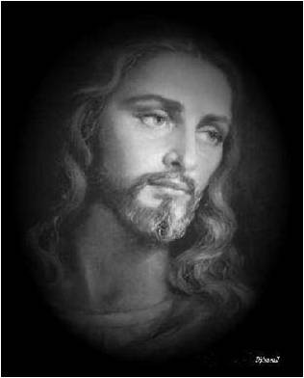
“Fazei aos homens tudo o que queirais que eles vos façam.”
Jesus – Mateus 5:8
Jesus em Mateus 7:12.

Slide 291
PARTE TERCEIRA
DAS LEIS MORAIS
CAPÍTULO XII – DA PERFEIÇÃO MORAL

Slide 292
PERFEIÇÃO MORAL I - AS VIRTUDES E OS VÍCIOS Qual a mais meritória de todas as virtudes? R. Todas as virtudes têm o seu mérito, porque todas são indícios de progresso no caminho do bem. Há virtude sempre que há resistência voluntária ao arrastamento das tendências; mas a sublimidade da virtude consiste no sacrifício do interesse pessoal para o bem do próximo, sem segunda intenção. A mais meritória é aquele que se baseia na caridade mais desinteressada.

Slide 293
Há pessoas que fazem o bem por um impulso espontâneo, sem que tenham de lutar com nenhum sentimento contrário. Têm elas o mesmo mérito daquelas que têm de lutar contra a sua própria natureza e conseguem superá-la? R. Os que não têm de lutar é porque já realizaram o progresso: lutaram anteriormente e venceram; é por isso que os bons sentimentos não lhes custam nenhum esforço e suas ações lhes parecem tão fáceis: o bem tornou-se para eles um hábito. Deve-se honrá-los como a velhos guerreiros que conquistaram suas posições. Como estais ainda longe da perfeição, esses exemplos vos espantam pelo contraste e os admirais tanto mais porque são raros. Mas sabei que nos mundos mais avançados que o vosso, isso que entre vós é exceção se torna regra.

Slide 294
O sentimento do bem se encontra por toda parte e de maneira espontânea, porque são mundos habitados somente por bons Espíritos e uma única intenção má seria neles uma exceção monstruosa. Eis porque os homens ali são felizes. E assim será também na Terra, quando a Humanidade se houver transformado e começar a praticar a caridade na sua verdadeira acepção.

Slide 295
À parte os defeitos e os vícios sobre os quais ninguém se enganaria, qual é o indício mais característico da imperfeição? R. O interesse pessoal. As qualidades morais são geralmente como a douração de um objeto de cobre, que não resiste à pedra de toque. Um homem pode possuir qualidades reais que o fazem para o mundo um homem de bem; mas essas qualidades, embora representem um progresso, não suportam em geral a certas provas e basta ferir a tecla do interesse pessoal para se descobrir o fundo. O verdadeiro desinteresse é de fato tão raro na Terra que se pode admirá-lo como a um fenômeno, quando ele se apresenta. O apego às coisas materiais é um indício notório de inferioridade, pois quanto mais o homem se apega aos bens deste mundo, menos compreende o seu destino. Pelo desinteresse, ao contrário, ele prova que vê o futuro de um ponto de vista mais elevado.

Slide 296
Há pessoas desinteressadas mas sem discernimento, que prodigalizam os seus haveres sem proveito real, por não saberem empregá-los de maneira razoável. Terão por isso algum mérito? R. Têm o mérito do desinteresse mas não o do bem que poderiam fazer. Se o desinteresse é uma virtude, a prodigalidade irrefletida é sempre, pelo menos, uma falta de juízo. A fortuna não é dada a alguns para ser lançada ao vento, como não o é a outros para ser encerrada num cofre. É um depósito de que terão de prestar contas, porque terão de responder por todo o bem que poderiam ter feito e não o fizeram; por todas as lágrimas que poderiam ter enxugado com o dinheiro dado aos que na verdade não estavam necessitados.

Slide 297
Aquele que faz o bem sem visar a uma recompensa na Terra, mas na esperança de que lhe seja levado em conta na outra vida, e que nessa a sua posição seja melhor, é repreensível, e esse pensamento prejudica o seu adiantamento? R. É necessário fazer o bem por caridade, ou seja, com desinteresse.
897-a. Mas cada um tem o desejo muito natural de progredir para sair da situação penosa desta vida. Os Espíritos nos ensinam a praticar o bem com esse fim. Será, pois, um mal, pensar que pela prática do bem se pode esperar uma situação melhor? R. Não, por certo. Mas aquele que faz o bem sem segunda intenção, pelo prazer único de ser agradável a Deus e ao seu próximo sofredor, já se encontra num grau de adiantamento que lhe permitirá chegar mais rapidamente à felicidade do que o seu irmão que, mais positivo, faz o bem por cálculo e não pelo impulso do ardor natural do coração.

Slide 298
Há pessoas que fazem o bem por um impulso espontâneo, sem que tenham de lutar com nenhum sentimento contrário. Têm elas o mesmo mérito daquelas que têm de lutar contra a sua própria natureza e conseguem superá-la? R. Os que não têm de lutar é porque já realizaram o progresso: lutaram anteriormente e venceram; é por isso que os bons sentimentos não lhes custam nenhum esforço e suas ações lhes parecem tão fáceis: o bem tornou-se para eles um hábito. Deve-se honrá-los como a velhos guerreiros que conquistaram suas posições. Como estais ainda longe da perfeição, esses exemplos vos espantam pelo contraste e os admirais tanto mais porque são raros. Mas sabei que nos mundos mais avançados que o vosso, isso que entre vós é exceção se torna regra.

Slide 299
897-b. Não há aqui uma distinção entre fazer o bem ao próximo e cuidar de se corrigir dos próprios defeitos? Concebemos que fazer o bem com o pensamento de que nos seja levado em conta na outra vida é pouco meritório; mas emendar-se, vencer as paixões, corrigir o caráter, visando a se aproximar dos bons Espíritos e progredir, será igualmente um sinal de inferioridade? R. Não, não; por fazer o bem queremos dizer ser caridoso. Aquele que calcula o que lhe pode render cada uma de suas boas ações, na outra vida ou mesmo na vida terrena, procede de maneira egoísta. Mas não há nenhum egoísmo em se melhorar com a intenção de se aproximar de Deus, pois esse é o objetivo que todos devem ter em vista.

Slide 300
Desde que a vida corpórea é apenas uma efêmera passagem por este mundo, e que o nosso futuro deve ser a nossa principal preocupação, é útil esforçar-nos por adquirir conhecimentos científicos que se referem somente às coisas e necessidades materiais? R. Sem dúvida. Primeiro, isso vos torna capazes de aliviar os vossos irmãos; depois, vosso Espírito se elevará mais depressa se houver progredido intelectualmente. No intervalo das encarnações aprendereis em uma hora aquilo que na Terra demandaria anos. Nenhum conhecimento é inútil; todos contribuem mais ou menos para o adiantamento, porque o Espírito perfeito deve saber tudo e devendo o progresso realizar-se em todos os sentidos, todas as ideias adquiridas ajudam o desenvolvimento do Espírito.

Slide 301
De dois homens ricos, um nasceu na opulência e jamais conheceu a necessidade; o outro deve sua fortuna ao seu próprio trabalho; e todos os dois a empregam exclusivamente em sua satisfação pessoal. Qual deles o mais culpado? R. O que conheceu o sofrimento. Ele sabe o que é sofrer, conhece a dor que não alivia, mas como geralmente acontece, nem se lembra mais dela.
Aquele que acumula sem cessar e sem beneficiar a ninguém terá uma desculpa válida ao dizer que ajunta para deixar aos herdeiros? R. É um compromisso de má consciência.

Slide 302
De dois avarentos, o primeiro se priva do necessário e morre de necessidade sobre o seu tesouro; o segundo é avaro só para os demais e pródigo para consigo mesmo; enquanto recua diante do mais ligeiro sacrifício para prestar um serviço ou fazer uma coisa útil, nada lhe parece muito para satisfazer aos seus gostos e às suas paixões. Peçam-lhe um favor, e estará sempre de má vontade; ocorra-lhe, porém, uma fantasia, e estará sempre pronto a satisfazê-la. Qual deles é o mais culpável e qual terá o pior lugar no mundo dos Espíritos? R. Aquele que goza. É mais egoísta do que avarento. O outro já recebeu uma parte de sua punição.

Slide 303
É repreensível cobiçar a riqueza com o desejo de praticar o bem? R. O sentimento é louvável, sem dúvida, quando puro. Mas esse desejo é sempre bastante desinteressado? Não trará oculta uma segunda intenção pessoal? A primeira pessoa a quem se deseja fazer o bem não será muitas vezes a nossa?

Slide 304
Há culpa em estudar os defeitos alheios? R. Se é com o fito de criticar e divulgar, há muita culpa, porque isso é faltar com a caridade. Se é com intenção de proveito pessoal, evitando-se aqueles defeitos, pode ser útil. Mas não se deve esquecer que a indulgência para com os defeitos alheios é uma das virtudes compreendidas na caridade. Antes de censurar as imperfeições dos outros, vede se não podem fazer o mesmo a vosso respeito. Tratai, pois, de possuir as qualidades contrárias aos defeitos que criticais nos outros. Esse é um meio de vos tornardes superior. Se os censurais por serem avarentos, sede generosos; por serem orgulhosos, sede humildes e modestos; por serem duros, sede dóceis; por agirem com mesquinhez, sede grandes em todas as vossas ações. Em uma palavra, fazei de maneira que não vos possam aplicar aquelas palavras de Jesus: "Vedes um argueiro no olho do vizinho e não vedes uma trave no vosso".

Slide 305
É culpado o que sonda os males da sociedade e os desvenda? R. Isso depende do sentimento que o leva a fazê-lo. Se o escritor só quer fazer escândalo, é um prazer pessoal que se proporciona, apresentando quadros que são, em geral, antes um mau do que um bom exemplo. O Espírito faz uma apreciação, mas pode ser punido por essa espécie de prazer que sente em revelar o mal.
904-a. Como julgar, nesse caso, a pureza das intenções e a sinceridade do escritor? R. Isso nem sempre é útil. Se ele escreve boas coisas, procura aproveitá-las; se escreve más, é uma questão de consciência que a ele diz respeito. De resto, se ele quer provar a sua sinceridade, cabe-lhe reforçar os preceitos com o seu próprio exemplo.

Slide 306
Alguns autores publicaram obras muito belas e moralmente elevadas, que ajudam o progresso da Humanidade, mas das quais eles mesmo não tiraram proveito. Como Espíritos lhes será levado em conta o bem que fizeram através de suas obras? R. A moral sem ações é como a semente sem o trabalho. De que vos serve a semente se não a fizerdes frutificar para vos alimentar? Esses homens são mais culpáveis porque tinham inteligência para compreender; não praticando as máximas que ofereciam aos outros, renunciaram a colher os seus frutos.

Slide 307
É repreensível aquele que, fazendo conscientemente o bem, reconhece que o faz? R. Desde que pode ter consciência do mal que fizer, deve tê-la igualmente do bem, a fim de saber se age bem ou mal. É pesando todas as suas ações na balança da lei de Deus, e sobretudo na da lei da justiça, do amor e da caridade, que ele poderá dizer a si mesmo se as suas ações são boas ou más e aprová-las ou desaprová-las. Não pode, pois, ser responsabilizado por reconhecer que triunfou das más tendências e de estar satisfeito por isso, desde que não se envaideça, com o que cairia em outra falta.

Slide 308
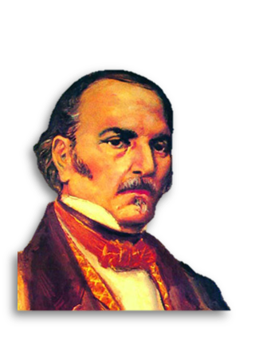
PROJETO: CONHECER, SENTIR, VIVER KARDEC
SÉRIE: CONHENCENDO KARDEC
Música: Outra vez – Richard Clayderman
Formatação: um.amigo.em.Deus@gmail.com

Slide 309
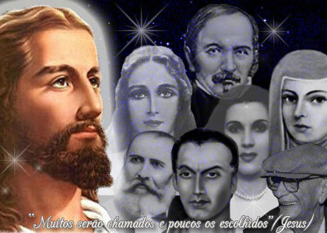
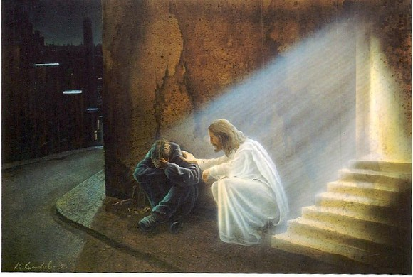
AS VIRTUDES E OS VÍCIOS
PROJETO: CONHECER, SENTIR, VIVER KARDEC

Slide 310
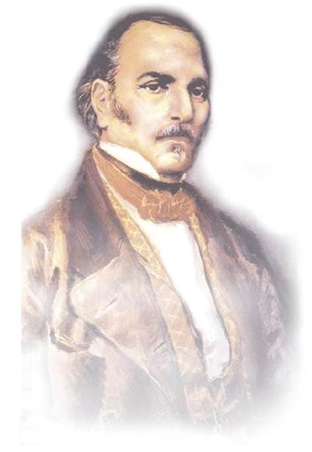
O EVANGELHO SEGUNDO O ESPIRITISMO » CAPÍTULO XVII » A VIRTUDE » ITEM 8
François-Nicolas-Madeleine. (Paris, 1863.)
A virtude, no mais alto grau, é o conjunto de todas as qualidades essenciais que constituem o homem de bem. Ser bom, caritativo, laborioso, sóbrio, modesto, são qualidades do homem virtuoso.

Slide 311
O EVANGELHO SEGUNDO O ESPIRITISMO » CAPÍTULO XVII » A VIRTUDE » ITEM 8
François-Nicolas-Madeleine. (Paris, 1863.)
Não é virtuoso aquele que faz ostentação da sua virtude, pois que lhe falta a qualidade principal: a modéstia, e tem o vício que mais se lhe opõe: o orgulho.

Slide 312
O EVANGELHO SEGUNDO O ESPIRITISMO » CAPÍTULO XVII » A VIRTUDE » ITEM 8
François-Nicolas-Madeleine. (Paris, 1863.)
Que direi daquele cujo único valor consiste em parecer o que não é? Mais vale pouca virtude com modéstia, do que muita com orgulho.

Slide 313
O EVANGELHO SEGUNDO O ESPIRITISMO» O ORGULHO E A HUMILDADE » ITEM 8
Lacordaire Constantina, 1863
Sem a humildade, enfeitai-vos de virtudes que não possuis, como se vestísseis um hábito para ocultar as deformidades do corpo.

Slide 314
ALLAN KARDEC » O LIVRO DOS ESPÍRITOS » PARTE TERCEIRA » CAPÍTULO 12 » PERFEIÇÃO MORAL » 893
893. Qual a mais meritória de todas as virtudes?
– Todas as virtudes têm seu mérito, porque indicam progresso no caminho do bem. A mais meritória virtude é a do sacrifício do interesse pessoal pelo bem do próximo sem interesses ocultos.

Slide 315
ALLAN KARDEC » O LIVRO DOS ESPÍRITOS » PARTE TERCEIRA » CAPÍTULO 12 » PERFEIÇÃO MORAL » 894
894.As pessoas que fazem o bem espontaneamente têm mérito porque já lutaram outrora e triunfaram sobre hábitos inferiores.

Slide 316
ALLAN KARDEC » O LIVRO DOS ESPÍRITOS » PARTE TERCEIRA » CAPÍTULO 12 » PERFEIÇÃO MORAL » 895
895. O sinal mais característico da imperfeição é o interesse pessoal. O verdadeiro desinteresse é coisa muito rara na Terra.

Slide 317
ALLAN KARDEC » O LIVRO DOS ESPÍRITOS » PARTE TERCEIRA » CAPÍTULO 12 » PERFEIÇÃO MORAL » 896
896. A riqueza não é dada para guardar em cofres nem dispersada ao vento, representa depósito de que todos prestam contas.

Slide 318
ALLAN KARDEC » O LIVRO DOS ESPÍRITOS » PARTE TERCEIRA » CAPÍTULO 12 » PERFEIÇÃO MORAL » 897
897. É repreensível aquele que faz o bem, sem visar recompensa na Terra, mas na esperança de ser recompensado na outra vida, para que lá sua posição seja melhor? Esse pensamento prejudica seu progresso?

Slide 319
ALLAN KARDEC » O LIVRO DOS ESPÍRITOS » PARTE TERCEIRA » CAPÍTULO 12 » PERFEIÇÃO MORAL » 897
R – É preciso fazer o bem pela caridade, com desinteresse

Slide 320
ALLAN KARDEC » O LIVRO DOS ESPÍRITOS » PARTE TERCEIRA » CAPÍTULO 12 » PERFEIÇÃO MORAL » 898
898. Adquirir conhecimentos científicos ajuda ao progresso do espírito, que tem de desenvolver habilidades nos dois sentidos.

Slide 321
ALLAN KARDEC » O LIVRO DOS ESPÍRITOS » PARTE TERCEIRA » CAPÍTULO 12 » PERFEIÇÃO MORAL » 899
899. O rico que nasceu na pobreza e não faz nada ao semelhante é mais culpado do o que nasceu na opulência.

Slide 322
ALLAN KARDEC » O LIVRO DOS ESPÍRITOS » PARTE TERCEIRA » CAPÍTULO 12 » PERFEIÇÃO MORAL » 900
900. Acumular bens com o único objetivo de legar maior soma aos herdeiros está em desacordo com as leis divinas.

Slide 323
ALLAN KARDEC » O LIVRO DOS ESPÍRITOS » PARTE TERCEIRA » CAPÍTULO 12 » PERFEIÇÃO MORAL » 901
901. Entre o avarento que não faz e o que utiliza somente para si a riqueza, o último estará em piores condições no além.

Slide 324
ALLAN KARDEC » O LIVRO DOS ESPÍRITOS » PARTE TERCEIRA » CAPÍTULO 12 » PERFEIÇÃO MORAL » 902
902.Cobiçar a riqueza a pretexto de fazer o bem é louvável, mas será que não haverá nenhum interesse oculto?

Slide 325
ALLAN KARDEC » O LIVRO DOS ESPÍRITOS » PARTE TERCEIRA » CAPÍTULO 12 » PERFEIÇÃO MORAL » 902
903. Criticar os defeitos alheios é falta de caridade, mas estudá-los para tirar proveito deles, sem divulgá-los, não.

Slide 326
ALLAN KARDEC » O EVANGELHO SEGUNDO O ESPIRITISMO » ESE CAP. 10, IT.21 - São Luís. (Paris, 1860.)
21. Haverá casos em que convenha se desvende o mal de outrem?
É muito delicada esta questão e, para resolvê-la, necessário se torna apelar para a caridade bem compreendida.
.

Slide 327
ALLAN KARDEC » O EVANGELHO SEGUNDO O ESPIRITISMO » ESE CAP. 10, IT.21 - São Luís. (Paris, 1860.)
Se as imperfeições de uma pessoa só a ela prejudicam, nenhuma utilidade haverá nunca em divulgá-la. Se, porém, podem acarretar prejuízo a terceiros, deve-se atender de preferência ao interesse do maior número.
.

Slide 328
ALLAN KARDEC » O EVANGELHO SEGUNDO O ESPIRITISMO » ESE CAP. 10, IT.21 - São Luís. (Paris, 1860.)
21. Segundo as circunstâncias, desmascarar a hipocrisia e a mentira pode constituir um dever, pois mais vale caia um homem, do que virem muitos a ser suas vítimas.
.

Slide 329
ALLAN KARDEC » O LIVRO DOS ESPÍRITOS » PARTE TERCEIRA » CAPÍTULO 12 » PERFEIÇÃO MORAL » 904
904. Sondar as chagas da sociedade e as expor em público, pode não ser uma falta, dependendo do sentimento que o move.

Slide 330
(BÍBLIA » PROVÉRBIO 28:23).
O Escritor de Provérbios, sabiamente nos alerta: O que repreende ao homem achará, depois, mais favor do que aquele que lisonjeia com a língua. (Provérbio 28:23).

Slide 331
ALLAN KARDEC » O LIVRO DOS ESPÍRITOS » PARTE TERCEIRA » CAPÍTULO 12 » PERFEIÇÃO MORAL » 905
905. Escrever obras de grande moral, que ajudam a humanidade, e não tirar proveito para si é falta grave.

Slide 332
ALLAN KARDEC » O LIVRO DOS ESPÍRITOS » PARTE TERCEIRA » CAPÍTULO 12 » PERFEIÇÃO MORAL » 906
906. Não há mal em sentir-se satisfeito por triunfar dos maus pendores, mas envaidecer-se sim.

Slide 333
Muita paz!
Grupo de Estudos Espírita Allan Kardec
www.luzdoespiritismo.com

